Slide 1


集团版供应链解决方案
云上订货集团版
供应链系统方案
总部统一规则，机构门店开展经营，业务数据回到集团
统一规则
组织协同
渠道订货
供应履约
业财数据
移动经营
Notes:
集团版供应链解决方案
云上订货集团版供应链系统解决方案
让总部统一规则，让直属机构与门店高效经营，让业务数据持续回到集团
参考资料：
https://www.ysdinghuo.com/group.html

Slide 2
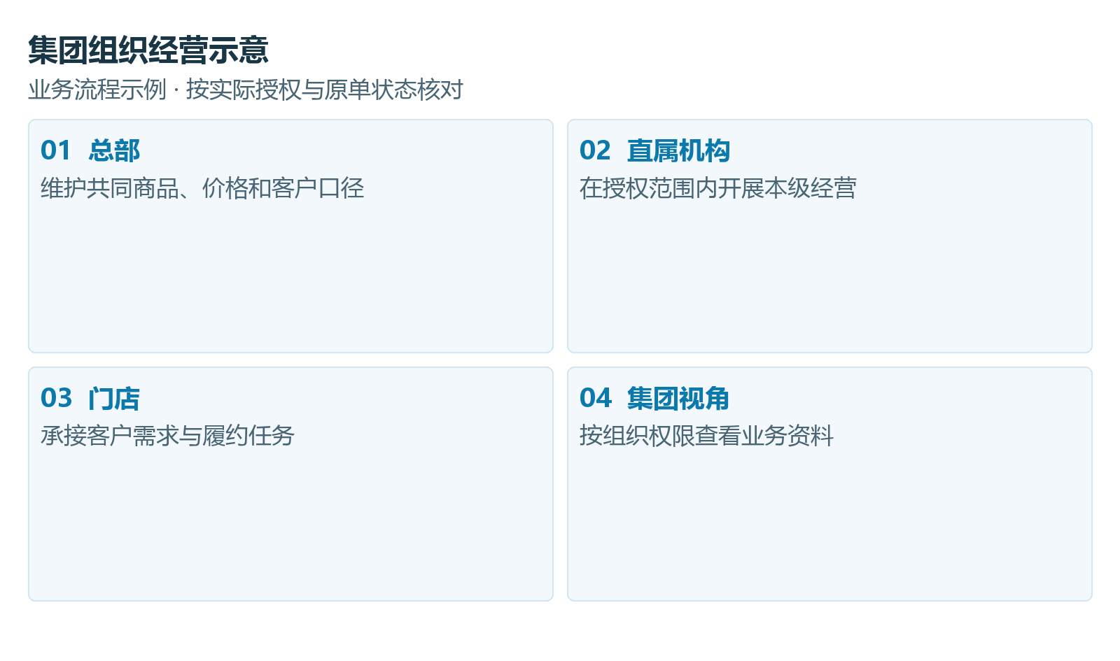
价值总览
组织越多，真正稀缺的是一套共同经营语言
如果商品、价格、客户和订单口径各自为政，规模越大，协同成本越高
01
总部政策
总部政策需要准确传递到直属机构与门店
02
下级经营
下级经营需要清晰边界和足够自主空间
03
数据
集团决策需要来自同一口径的连续数据
云上订货｜集团版供应链系统解决方案
02
Notes:
价值总览
组织越多，真正稀缺的是一套共同经营语言
如果商品、价格、客户和订单口径各自为政，规模越大，协同成本越高
参考资料：
https://www.ysdinghuo.com/group.html

Slide 3



价值总览
当经营跨越多个组织，基础系统开始出现边界
判断是否需要集团版，关键不在企业规模，而在规则和责任是否已经跨组织
商品需要面向不同区域和渠道
组织
同一商品需要面向不同区域和渠道经营
订单、库存与结算需要明确归属到具体组织
总部需要查看全局
总部需要查看全局，同时尊重下级数据边界
云上订货｜集团版供应链系统解决方案
03
Notes:
价值总览
当经营跨越多个组织，基础系统开始出现边界
判断是否需要集团版，关键不在企业规模，而在规则和责任是否已经跨组织
参考资料：
https://www.ysdinghuo.com/group.html

Slide 4
价值总览
多组织经营的三个协同断点
组织边界、渠道政策、业务链路和客户资产一旦分散，就会相互放大问题
组织断点
业务断点
组织断点：责任不清，数据越权或信息看不全
业务断点：订货、采购、仓配、收款无法连续衔接
资产断点
资产断点：商品、价格和客户掌握在不同团队手中
云上订货｜集团版供应链系统解决方案
04
Notes:
价值总览
多组织经营的三个协同断点
组织边界、渠道政策、业务链路和客户资产一旦分散，就会相互放大问题
参考资料：
https://www.ysdinghuo.com/group.html

Slide 5
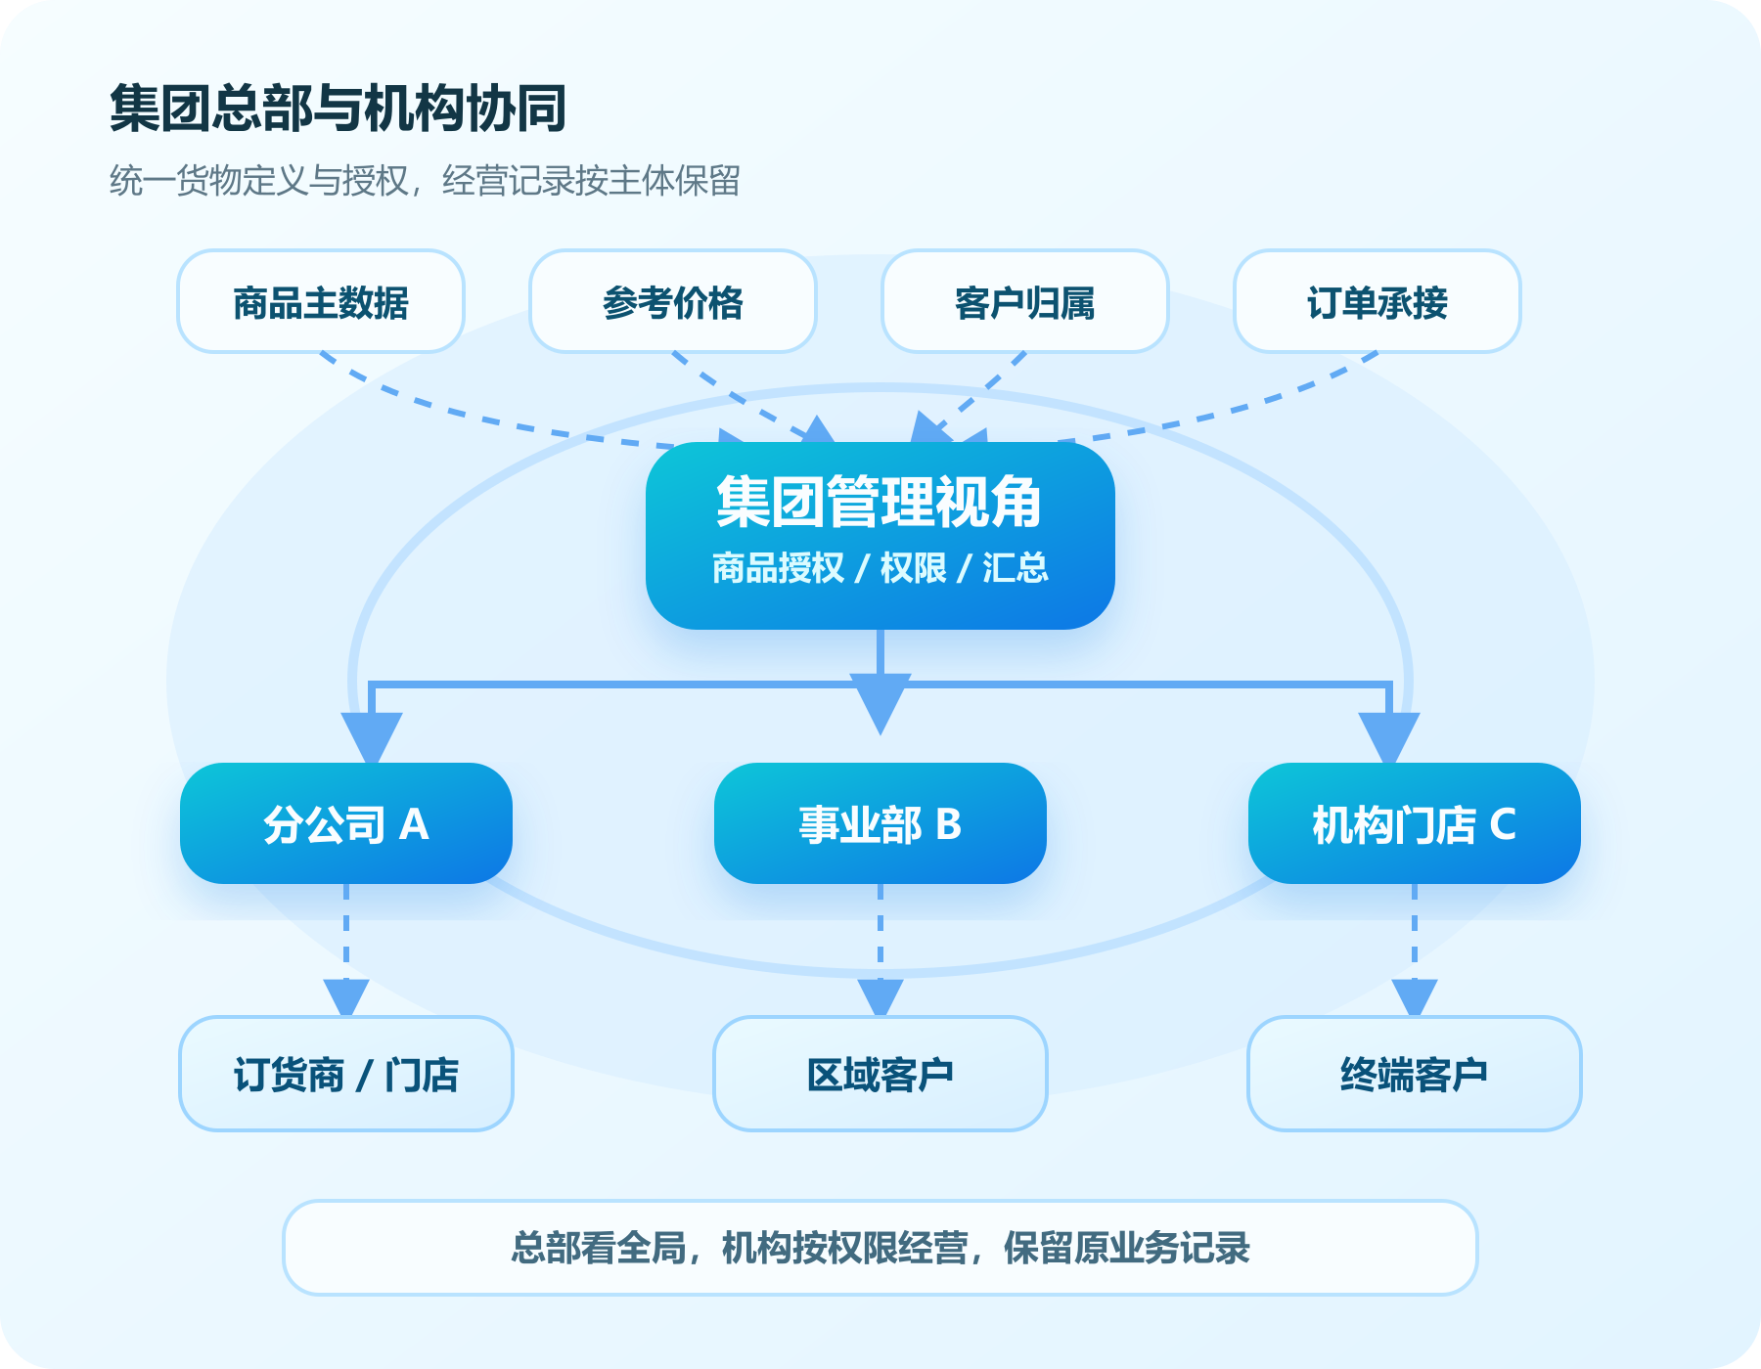
价值总览
总部定规则，机构门店做经营，数据回到集团
集团版的核心不是收走经营权，而是把统一与自主放在同一套边界中
01
总部规则
总部维护集团主数据、经营规则和集团视角
02
履约和服务
直属机构与门店在授权范围内选品、定价、履约和服务
03
总部、直属机构及门店归集
过程与结果按总部、直属机构及门店归集，支持分级复盘
云上订货｜集团版供应链系统解决方案
05
Notes:
总部统一必要的经营规则，直属机构和门店按权限经营。外部经销商与联营商家需要按真实合同和经营主体关系单独配置，不能仅因名称相近就当作直属机构。
参考资料：
https://www.ysdinghuo.com/group.html

Slide 6
价值总览
集团版同时改善增长、效率、风险与组织能力
价值不只来自少录一遍订单，更来自经营规则能够持续复用
经营增长
协同效率
增长：统一商城和客户运营扩大有效触达
效率：商品、订单与供应链数据减少重复流转
风险与能力
风险与能力：价格、权限、账务和数据口径更清楚
云上订货｜集团版供应链系统解决方案
06
Notes:
价值总览
集团版同时改善增长、效率、风险与组织能力
价值不只来自少录一遍订单，更来自经营规则能够持续复用
参考资料：
https://www.ysdinghuo.com/group.html

Slide 7
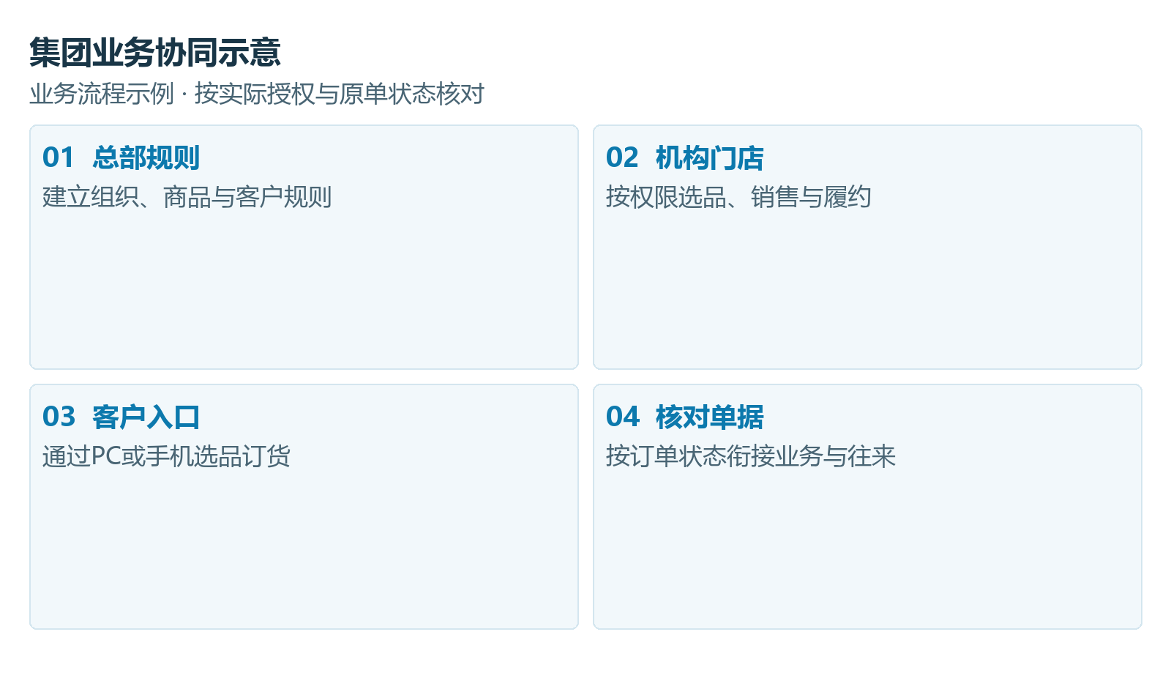
价值总览
集团中台连接总部、组织、渠道与客户
每个参与方保留自己的工作入口，又共享必要的业务上下文
01
总部经营规则
总部建立组织、商品、价格和客户规则
02
机构门店经营
直属机构与门店承接选品、销售、库存、采购与结算
03
客户采购入口
客户通过PC和手机入口完成采购与进度查询
云上订货｜集团版供应链系统解决方案
07
Notes:
价值总览
集团中台连接总部、组织、渠道与客户
每个参与方保留自己的工作入口，又共享必要的业务上下文
参考资料：
https://www.ysdinghuo.com/group.html

Slide 8


价值总览
一笔业务贯通商品、价格、客户、供给与资金
订单不再是孤立结果，而是驱动供应链协同的业务主线
01
02
03
›
›
采购条件
订单带动审核、采购、库存
收付款与对账回到原业务单据
商品和价格决定客户能看什么、按什么条件采购
订单带动审核、采购、库存、仓配和退货
收付款与对账回到原业务单据，形成复盘依据
订单不再是孤立结果，而是驱动供应链协同的业务主线
云上订货｜集团版供应链系统解决方案
08
Notes:
价值总览
一笔业务贯通商品、价格、客户、供给与资金
订单不再是孤立结果，而是驱动供应链协同的业务主线
参考资料：
https://www.ysdinghuo.com/group.html

Slide 9
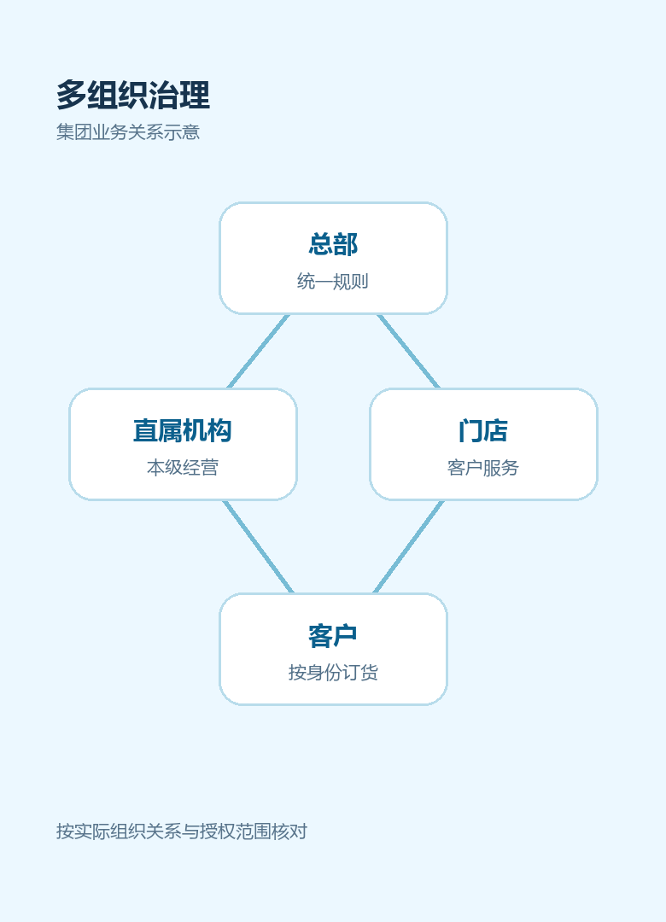
集团经营主线
多组织治理
先把组织、权限和经营责任讲清楚，再让业务规模化运行
总部与直属机构、门店关系可配置
经营权限可授权
业务责任可追踪
云上订货｜集团版供应链系统解决方案
09
Notes:
集团经营主线
多组织治理
先把组织、权限和经营责任讲清楚，再让业务规模化运行
参考资料：
https://www.ysdinghuo.com/group.html

Slide 10
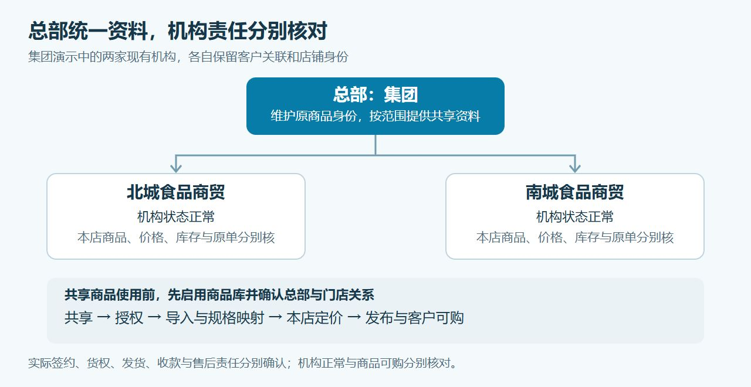
多组织治理
总部统一资料，机构责任分别核对
集团示例已有两家正常机构，签约、货权、履约与收款责任仍分别确认
01
总部与直属机构、门店的关系
北城与南城食品商贸，各有客户关联及店铺身份
02
客户、商品、仓库和单据
商品、价格、库存与原单按经营主体分别核对
03
总部按权限汇总与筛选
机构正常不等于商品已共享或客户已可购
云上订货｜集团版供应链系统解决方案
10
Notes:
云上订货集团演示，2026年10月13日。当前店铺管理已有北城食品商贸与南城食品商贸两家正常机构，分别保留客户关联与店铺身份。商城装修、店铺管理已启用，商品库、配送管理、预存充值、授信及余额支付等按实际需要启用。本级商品列表已有三款各一规格的工业品；平台集团来源库暂无商品。机构关系、共享授权、导入、全部规格售价、发布及客户可购按各阶段分别确认；列表资料不代表订单成交或共享成功。

Slide 11
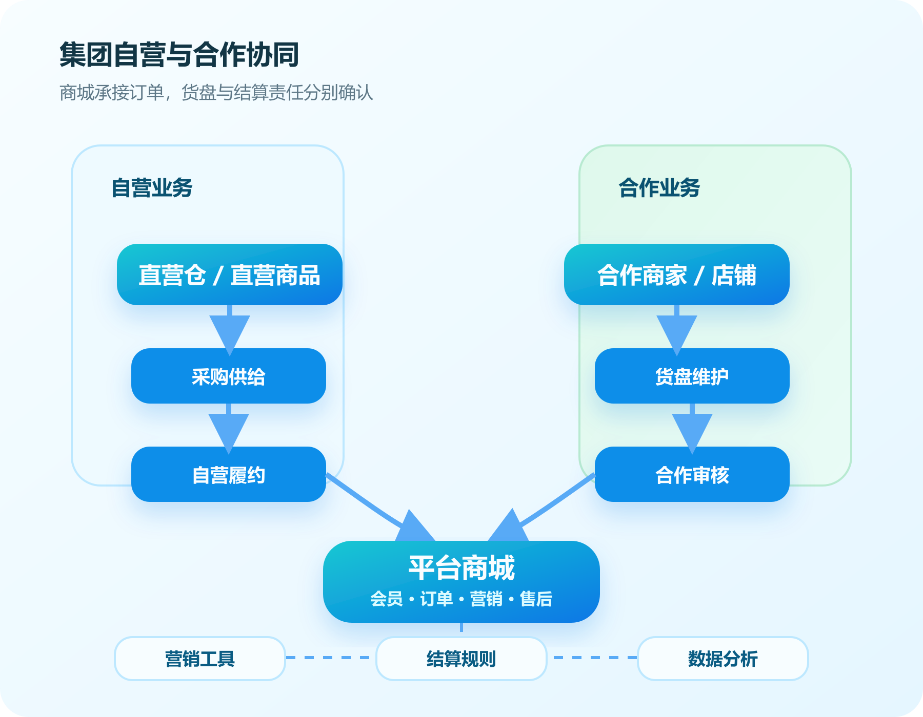
多组织治理
统一标准与本地经营可以同时成立
集团统一必要口径，把贴近市场的经营空间留给直属机构与门店
01
总部确定商品标准、价格策略
总部确定商品标准、价格策略和数据口径
02
履约
直属机构与门店在授权范围内完成上架、销售和履约
03
授权范围可调整
授权范围可调整，调整结果有明确作用对象
云上订货｜集团版供应链系统解决方案
11
Notes:
组织关系、权限和商品价格策略分别设置。联营商家与直营机构不是同一模式，平台结算能力需按启用应用和合同范围确认。
参考资料：
https://www.ysdinghuo.com/group.html

Slide 12


多组织治理
管理边界跟随组织和岗位
同一套系统中，不同角色按授权看到与职责相关的数据和动作
01
02
03
›
›
集团视角
本级经营
岗位协同
总部按授权查看集团指标和机构异常
机构或门店负责人处理本级经营与协同事项
业务、仓库、财务和配送通过PC或已开通的手机功能进入对应工作入口
同一套系统中，不同角色按授权看到与职责相关的数据和动作
云上订货｜集团版供应链系统解决方案
12
Notes:
多组织治理
管理边界跟随组织和岗位
同一套系统中，不同角色按授权看到与职责相关的数据和动作
参考资料：
https://www.ysdinghuo.com/group.html

Slide 13
多组织治理
经营单元的建立、调整与退出按治理清单推进
组织关系、权限与未完成业务需要在变更前后明确
01
组织归属、经营范围与负责人
建立时配置组织归属、经营范围与负责人
02
客户、价格和业务权限
运行中维护商品、客户、价格和业务权限
03
订单、账务与数据关系
变更前按清单处理未完订单、账务与数据关系
云上订货｜集团版供应链系统解决方案
13
Notes:
多组织治理
经营单元的建立、调整与退出按治理清单推进
组织关系、权限与未完成业务需要在变更前后明确
参考资料：
https://www.ysdinghuo.com/group.html

Slide 14
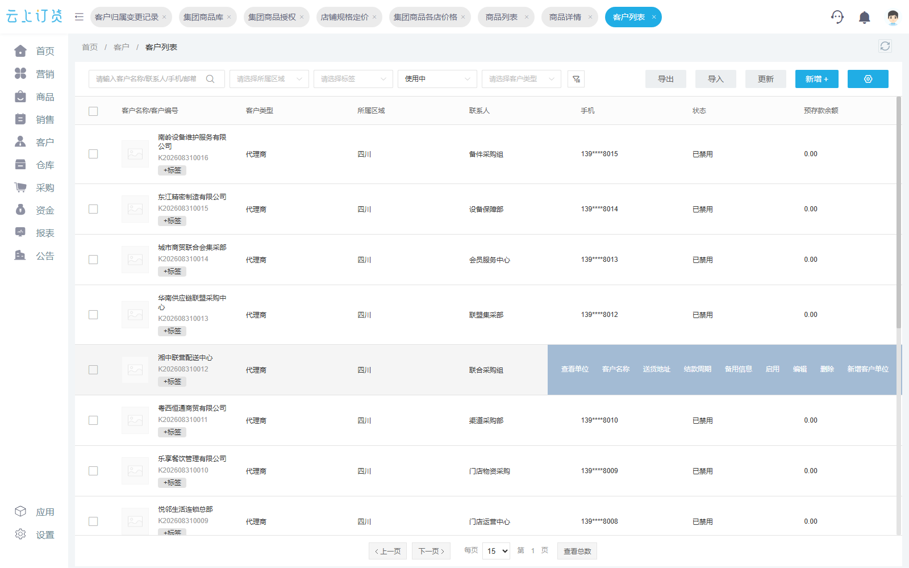
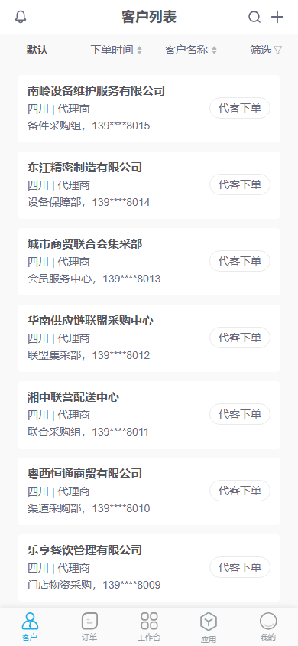
多组织治理
PC与手机协同承接客户经营任务
管理人员在不同终端查看客户与业务信息，现场动作回到同一客户主线
PC管理端｜客户列表
客户资料与业务关系
PC管理端集中维护客户资料与业务关系
客户和发起业务动作
手机管理端支持随时查找客户和发起业务动作
数据范围
角色权限决定每位人员可见的数据范围
云上订货｜集团版供应链系统解决方案
14
Notes:
多组织治理
PC与手机协同承接客户经营任务
管理人员在不同终端查看客户与业务信息，现场动作回到同一客户主线
参考资料：
https://www.ysdinghuo.com/group.html

Slide 15
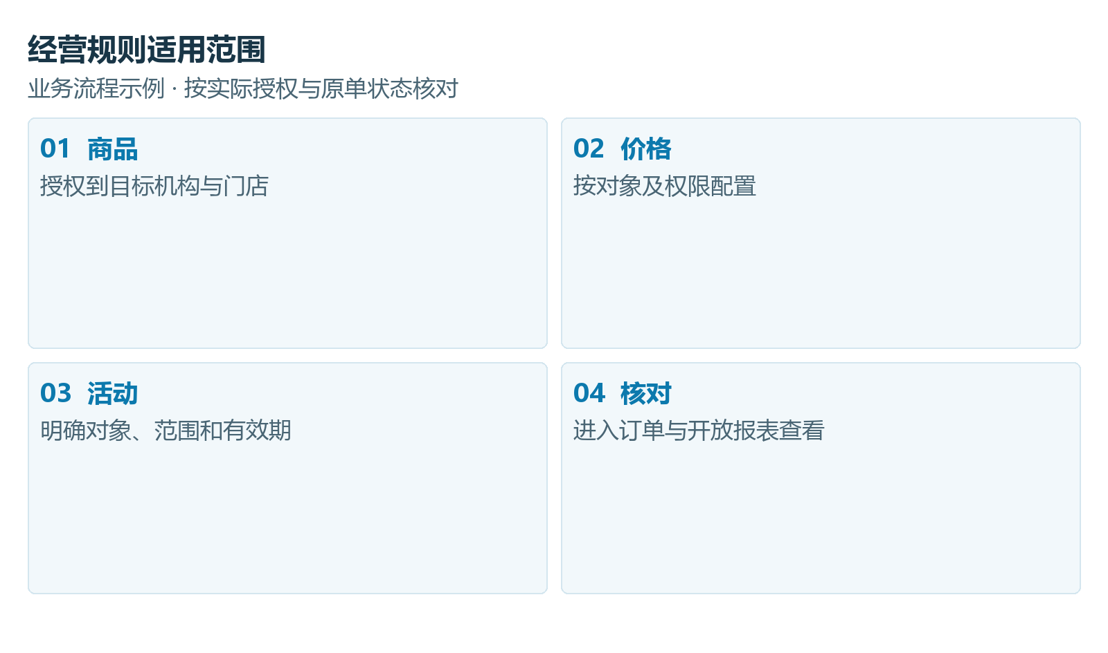
多组织治理
商品、价格和活动配置按适用对象生效
总部明确经营规则，直属机构与门店在相应范围内执行
01
商品授权范围
商品授权明确适用机构、门店与经营范围
02
价格与活动范围
价格与活动按已配置对象和有效期执行
03
执行观察
订单与报表用于观察执行结果和经营变化
云上订货｜集团版供应链系统解决方案
15
Notes:
多组织治理
商品、价格和活动配置按适用对象生效
总部明确经营规则，直属机构与门店在相应范围内执行
参考资料：
https://www.ysdinghuo.com/group.html

Slide 16
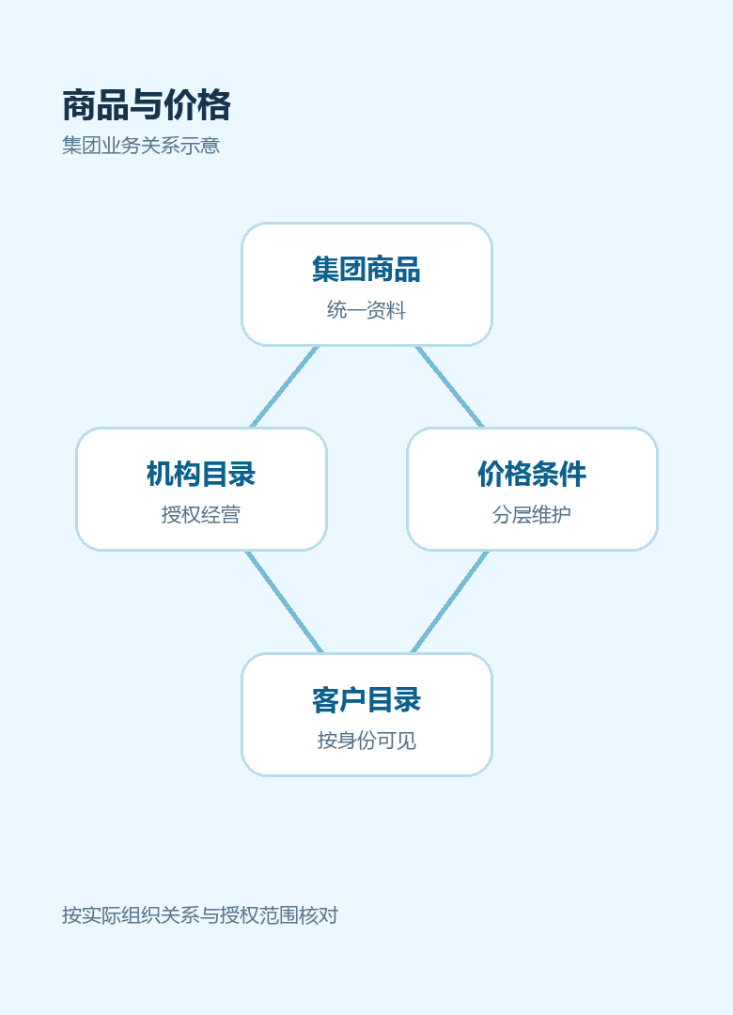
集团经营主线
集团商品与价格中台
统一商品源头与价格边界，支持各组织经营
主数据统一
经营范围授权
价格政策分层
云上订货｜集团版供应链系统解决方案
16
Notes:
集团经营主线
集团商品与价格中台
让商品有统一源头，让价格有清晰边界，让各组织快速开展经营
参考资料：
https://www.ysdinghuo.com/group.html

Slide 17
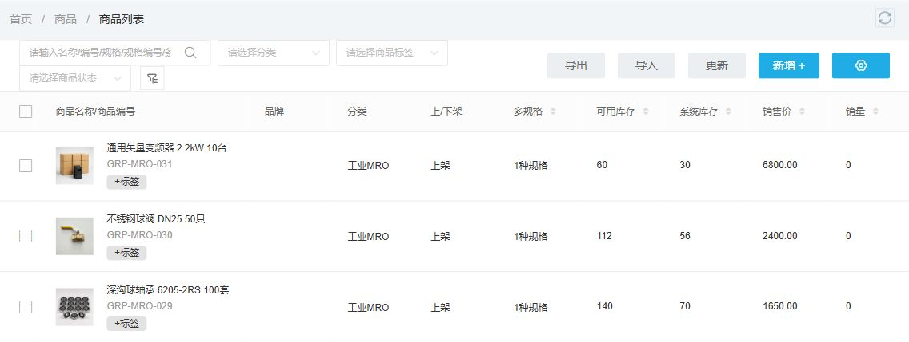
商品与价格中台
本级商品资料与共享来源库分别管理
本级商品列表已有工业品；共享应用、授权及门店可售分别确认
PC管理端｜本级商品列表
01
商品与基础资料
GRP-MRO-031变频器、030球阀、029轴承
02
商品关联
三款商品各一规格，原商品身份分别保留
03
资料更新
列表销售价与库存不代表门店成交或共享结果
云上订货｜集团版供应链系统解决方案
17
Notes:
云上订货集团演示，2026年10月13日。当前店铺管理已有北城食品商贸与南城食品商贸两家正常机构，分别保留客户关联与店铺身份。商城装修、店铺管理已启用，商品库、配送管理、预存充值、授信及余额支付等按实际需要启用。本级商品列表已有三款各一规格的工业品；平台集团来源库暂无商品。机构关系、共享授权、导入、全部规格售价、发布及客户可购按各阶段分别确认；列表资料不代表订单成交或共享成功。

Slide 18
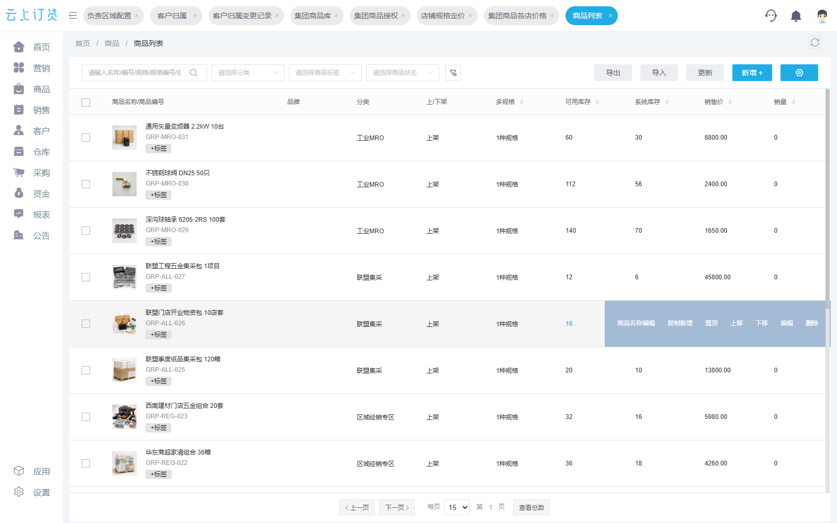
商品与价格中台
分类、品牌、规格、单位和图片形成商品资料口径
标准资料越完整，授权、定价、搜索和统计越容易核对
PC管理端｜商品列表
01
统一经营视角
分类与品牌帮助集团统一经营视角
02
商品设置承接不同订货习惯
规格和单位按商品设置承接不同订货习惯
03
按策略维护
图片与详情可按授权和已启用同步策略维护
云上订货｜集团版供应链系统解决方案
18
Notes:
商品与价格中台
分类、品牌、规格、单位和图片形成商品资料口径
标准资料越完整，授权、定价、搜索和统计越容易核对
参考资料：
https://www.ysdinghuo.com/group.html

Slide 19
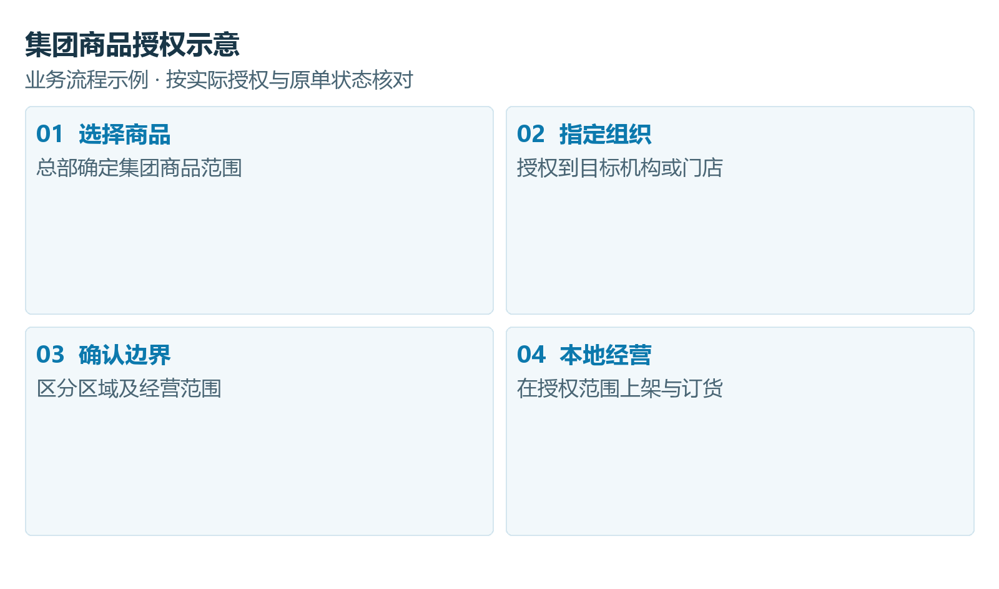
商品与价格中台
按组织、区域与渠道开放可售范围
启用商品库并建立共享关系后，再按组织范围授权经营
01
组织范围
选择商品后指定可经营的组织范围
02
不同组织可获得不同商品组合
不同组织可获得不同商品组合
03
可售范围
授权后仍须导入、维护规格价格并发布
云上订货｜集团版供应链系统解决方案
19
Notes:
云上订货集团演示，2026年10月13日。当前店铺管理已有北城食品商贸与南城食品商贸两家正常机构，分别保留客户关联与店铺身份。商城装修、店铺管理已启用，商品库、配送管理、预存充值、授信及余额支付等按实际需要启用。本级商品列表已有三款各一规格的工业品；平台集团来源库暂无商品。机构关系、共享授权、导入、全部规格售价、发布及客户可购按各阶段分别确认；列表资料不代表订单成交或共享成功。

Slide 20

商品与价格中台
商品库启用后，再推进共享与授权
集团演示的商品库当前关闭；本级商品、来源商品与本店发布分别确认
从应用配置到门店可售，按阶段推进
01
新增商品授权
先启用商品库，确认共享方向与授权范围
当前示例：商品库关闭
启用后确认上下游关系
再选择商品与目标范围
02
关联资料更新
关联资料按实际启用策略和操作流程更新
共享资料 → 目标机构授权
门店导入 → 全规格售价 → 发布与客户可购
03
停止经营
停止经营前核可见范围及尚未完成的原单
云上订货｜集团版供应链系统解决方案
20
Notes:
云上订货集团演示，2026年10月13日。当前店铺管理已有北城食品商贸与南城食品商贸两家正常机构，分别保留客户关联与店铺身份。商城装修、店铺管理已启用，商品库、配送管理、预存充值、授信及余额支付等按实际需要启用。本级商品列表已有三款各一规格的工业品；平台集团来源库暂无商品。机构关系、共享授权、导入、全部规格售价、发布及客户可购按各阶段分别确认；列表资料不代表订单成交或共享成功。

Slide 21
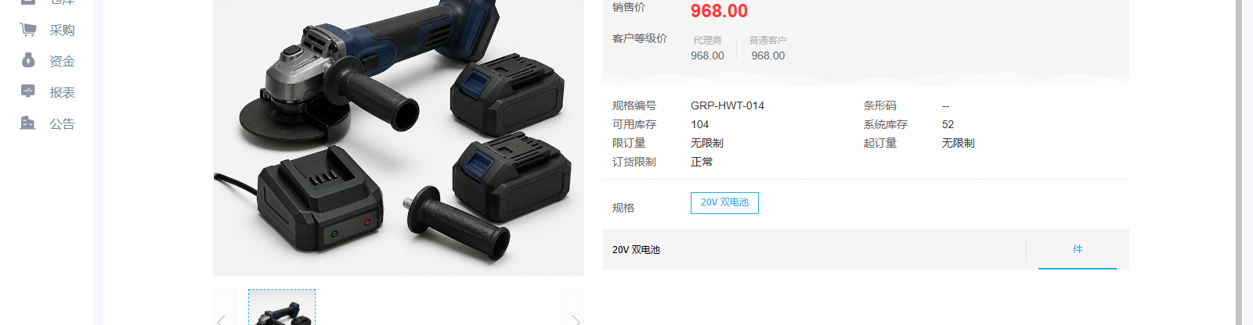
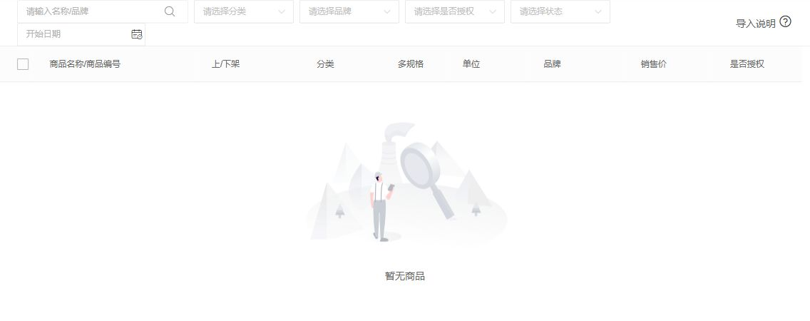
商品与价格中台
共享商品分阶段成为本店可售货品
来源库当前为空；右侧档案为填写示例，导入、定价与发布分别核对
平台集团来源库
商品档案填写示例
确认经营范围
库存和商城陈列
发布与客户可购
授权范围与本店经营商品一致
导入后维护全部规格售价与本店资料
发布后再核客户可购、原单及库存
云上订货｜集团版供应链系统解决方案
21
Notes:
云上订货集团演示，2026年10月13日。当前店铺管理已有北城食品商贸与南城食品商贸两家正常机构，分别保留客户关联与店铺身份。商城装修、店铺管理已启用，商品库、配送管理、预存充值、授信及余额支付等按实际需要启用。本级商品列表已有三款各一规格的工业品；平台集团来源库暂无商品。机构关系、共享授权、导入、全部规格售价、发布及客户可购按各阶段分别确认；列表资料不代表订单成交或共享成功。

Slide 22
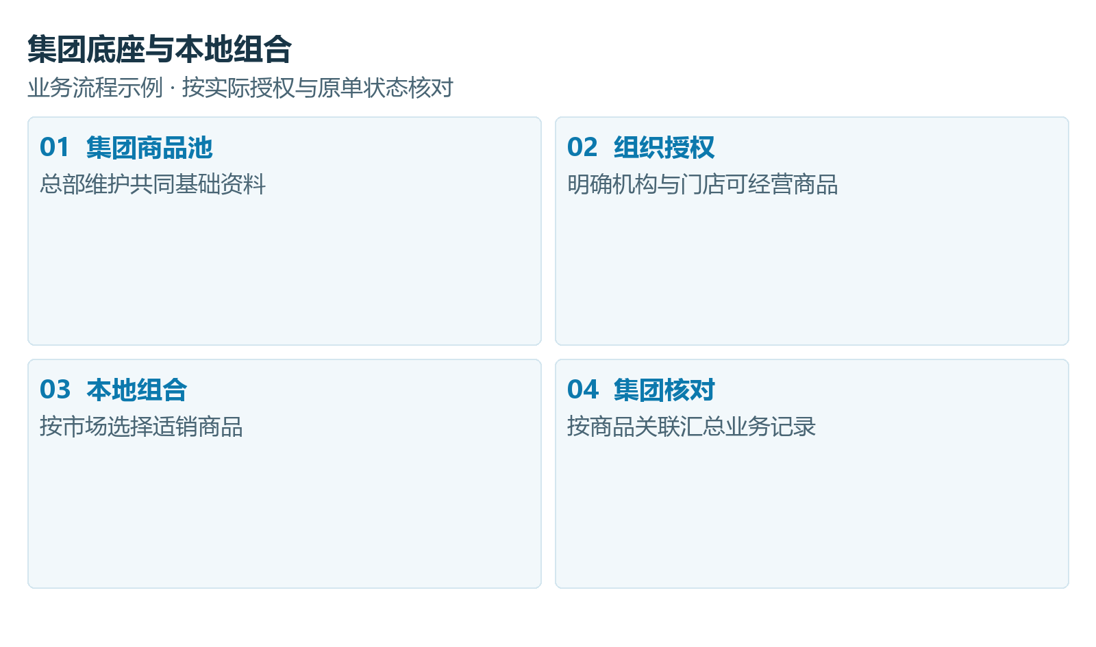
商品与价格中台
共用商品底座，本地保留适销组合
不同市场可以选择更适合自己的商品组合，又不破坏集团统计口径
01
总部提供集团商品池和经营指导
总部提供集团商品池和经营指导
02
商品中形成适销组合
机构与门店在授权商品中形成适销组合
03
销售结果可按集团商品关联汇总
销售结果可按集团商品关联汇总
云上订货｜集团版供应链系统解决方案
22
Notes:
商品与价格中台
共用商品底座，本地保留适销组合
不同市场可以选择更适合自己的商品组合，又不破坏集团统计口径
参考资料：
https://www.ysdinghuo.com/group.html

Slide 23
商品与价格中台
多规格与已配置订货单位归到同一商品
客户按已配置单位订货，统计与履约口径以商品设置为准
PC管理端｜商品资料示例
01
多规格管理
同一商品可设颜色、尺寸及型号规格
02
商品设置展示
件、箱、套等单位按商品设置展示
03
换算与库存口径
单位换算、价格与库存口径以已配置规则为准
云上订货｜集团版供应链系统解决方案
23
Notes:
商品与价格中台
多规格与已配置订货单位归到同一商品
客户按已配置单位订货，统计与履约口径以商品设置为准
参考资料：
https://www.ysdinghuo.com/group.html

Slide 24
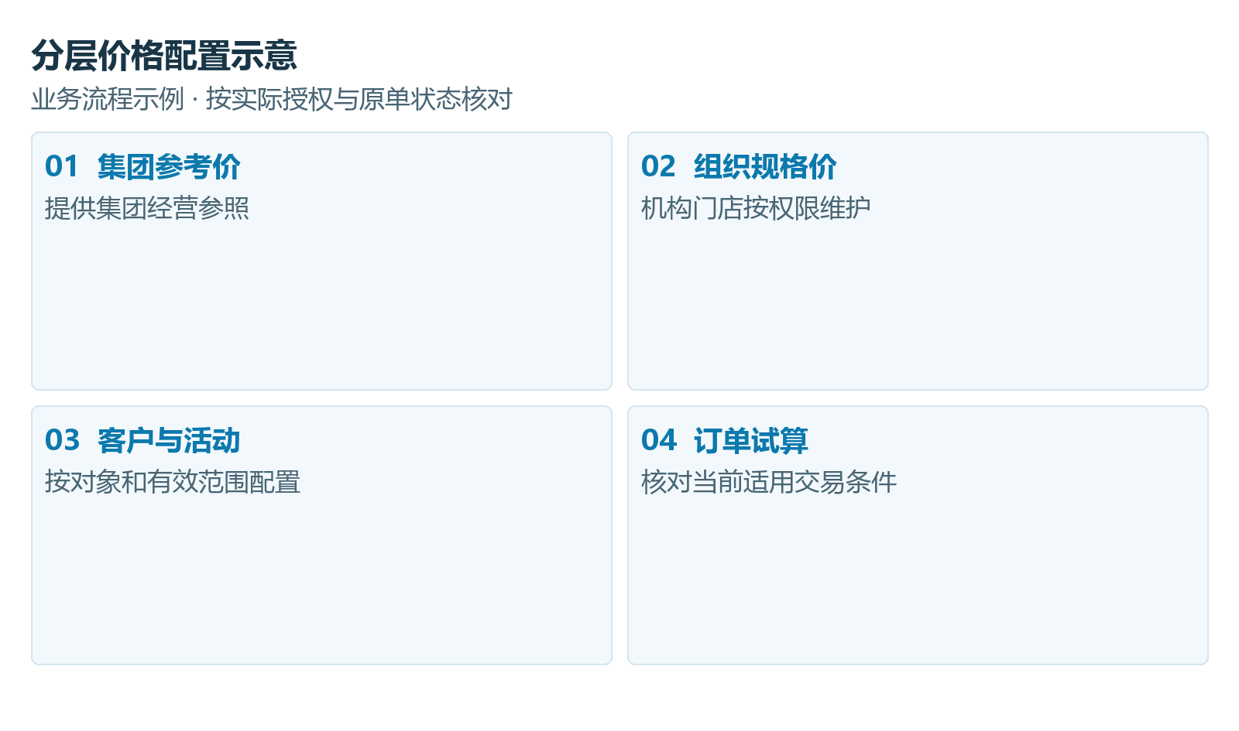
商品与价格中台
集团参考价、机构门店价、客户价与活动价分别配置
不同价格围绕适用对象、范围和时间维护
01
集团价格参照
集团参考价为统一经营提供参照
02
组织与客户价格
机构门店规格价格与客户价格按相应权限配置
03
订单试算核对
最终适用结果以已配置价格、促销规则和订单试算为准
云上订货｜集团版供应链系统解决方案
24
Notes:
商品与价格中台
集团参考价、机构门店价、客户价与活动价分别配置
不同价格围绕适用对象、范围和时间维护
参考资料：
https://www.ysdinghuo.com/group.html

Slide 25
商品与价格中台
总部提供价格参照，机构与门店按权限定价
集团参考价、本店规格售价与客户原单成交分别核对
集团参考价
组织规格价格
总部维护集团参考价及商城价格来源策略
导入后维护每个规格的本店售价；市场价按实际字段需要填写
商城价格来源
按实际价格来源展示，客户成交继续回查原单
云上订货｜集团版供应链系统解决方案
25
Notes:
云上订货集团演示，2026年10月13日。当前店铺管理已有北城食品商贸与南城食品商贸两家正常机构，分别保留客户关联与店铺身份。商城装修、店铺管理已启用，商品库、配送管理、预存充值、授信及余额支付等按实际需要启用。本级商品列表已有三款各一规格的工业品；平台集团来源库暂无商品。机构关系、共享授权、导入、全部规格售价、发布及客户可购按各阶段分别确认；列表资料不代表订单成交或共享成功。

Slide 26
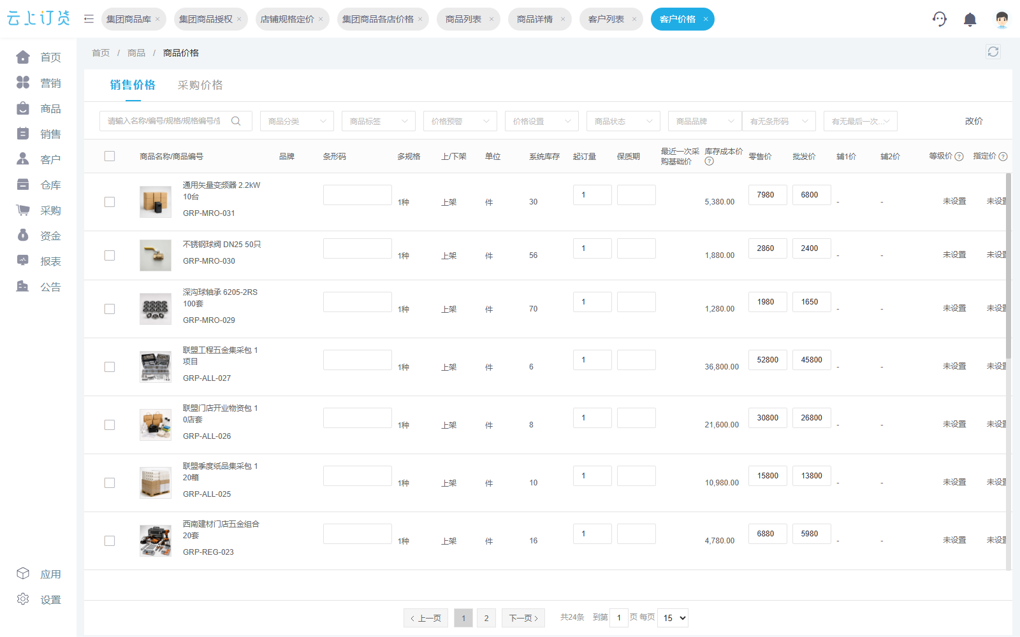
商品与价格中台
不同对象的价格按已启用模块分别维护
价格差异有明确对象，成交结果通过订单试算确认
PC管理端｜客户价格
01
价格按相应权限维护
集团或机构门店规格价格按相应权限维护
02
客户差异条件
客户价格与协议关系承接差异化条件
03
订单试算结果为准
最终适用规则以当前配置和订单试算结果为准
云上订货｜集团版供应链系统解决方案
26
Notes:
商品与价格中台
不同对象的价格按已启用模块分别维护
价格差异有明确对象，成交结果通过订单试算确认
参考资料：
https://www.ysdinghuo.com/group.html

Slide 27
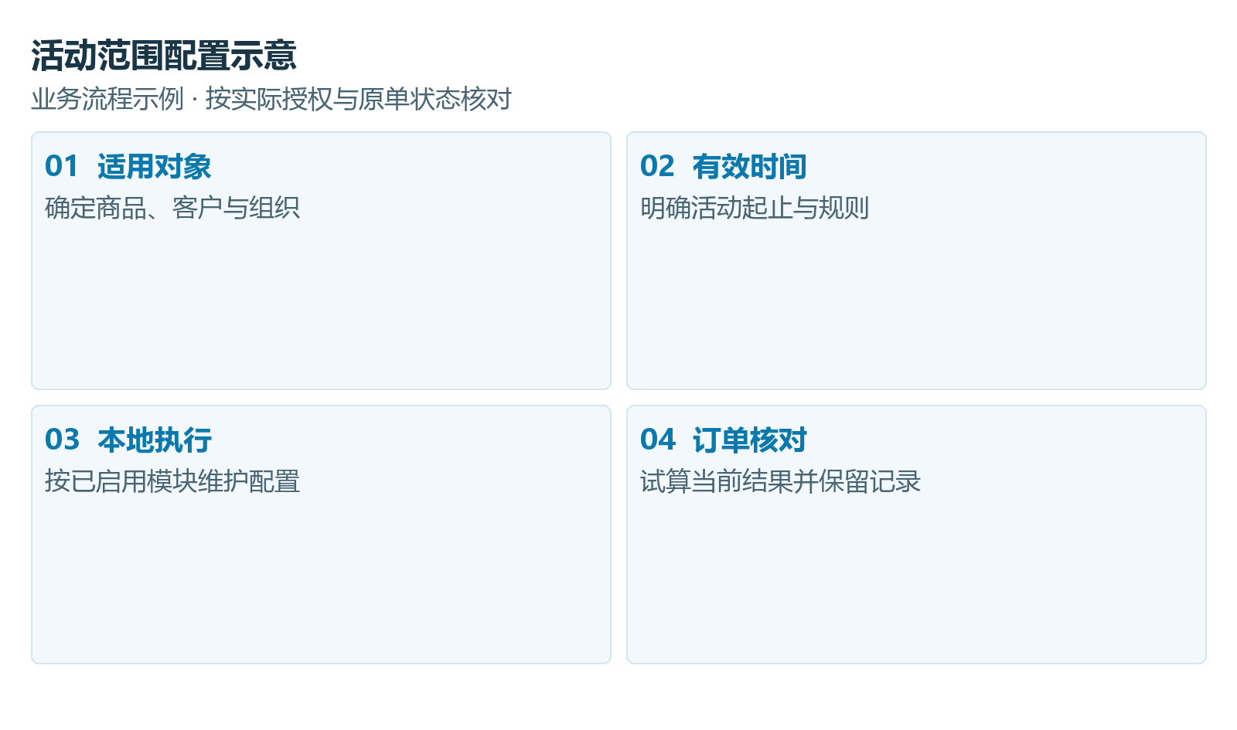
商品与价格中台
集团活动与本地促销按适用范围配置
集团建立经营节奏，机构和门店结合本地市场执行
01
活动适用范围
活动明确商品、客户、组织和有效期范围
02
按启用模块配置
价格与促销规则按已启用模块分别配置
03
订单试算核对
订单试算呈现当前适用结果并保留订单记录
云上订货｜集团版供应链系统解决方案
27
Notes:
商品与价格中台
集团活动与本地促销按适用范围配置
集团建立经营节奏，机构和门店结合本地市场执行
参考资料：
https://www.ysdinghuo.com/group.html

Slide 28

集团经营主线
客户与渠道资产
让客户关系可归属、可协同、可持续经营
客户回到集团视野
归属关系清楚
渠道协同连续
云上订货｜集团版供应链系统解决方案
28
Notes:
集团经营主线
客户与渠道资产
让客户关系可归属、可协同、可持续经营
参考资料：
https://www.ysdinghuo.com/group.html

Slide 29
客户与渠道资产
以客户为主线关联资料、归属与交易记录
总部掌握客户分布，机构和门店承接日常经营与服务
PC管理端｜客户列表
01
资料与归属
客户基础资料与归属关系集中可查
02
客户业务记录
订单、客户价格与服务记录围绕客户关联查询
03
集团分布视角
总部按权限查看客户分布和业务变化
云上订货｜集团版供应链系统解决方案
29
Notes:
客户与渠道资产
以客户为主线关联资料、归属与交易记录
总部掌握客户分布，机构和门店承接日常经营与服务
参考资料：
https://www.ysdinghuo.com/group.html

Slide 30
客户与渠道资产
客户资料为区域服务与业务协同提供基础
客户名称、类型、地区与联系人先形成统一档案，再按项目规则配置服务关系
PC管理端｜客户列表
01
客户资料维护
客户名称、类型、地区和联系人集中维护
02
组织和角色配置
按组织和角色配置服务及数据范围
03
客户关联订单与往来事项
业务调整前核对客户关联订单与往来事项
云上订货｜集团版供应链系统解决方案
30
Notes:
客户与渠道资产
客户资料为区域服务与业务协同提供基础
客户名称、类型、地区与联系人先形成统一档案，再按项目规则配置服务关系
参考资料：
https://www.ysdinghuo.com/group.html

Slide 31
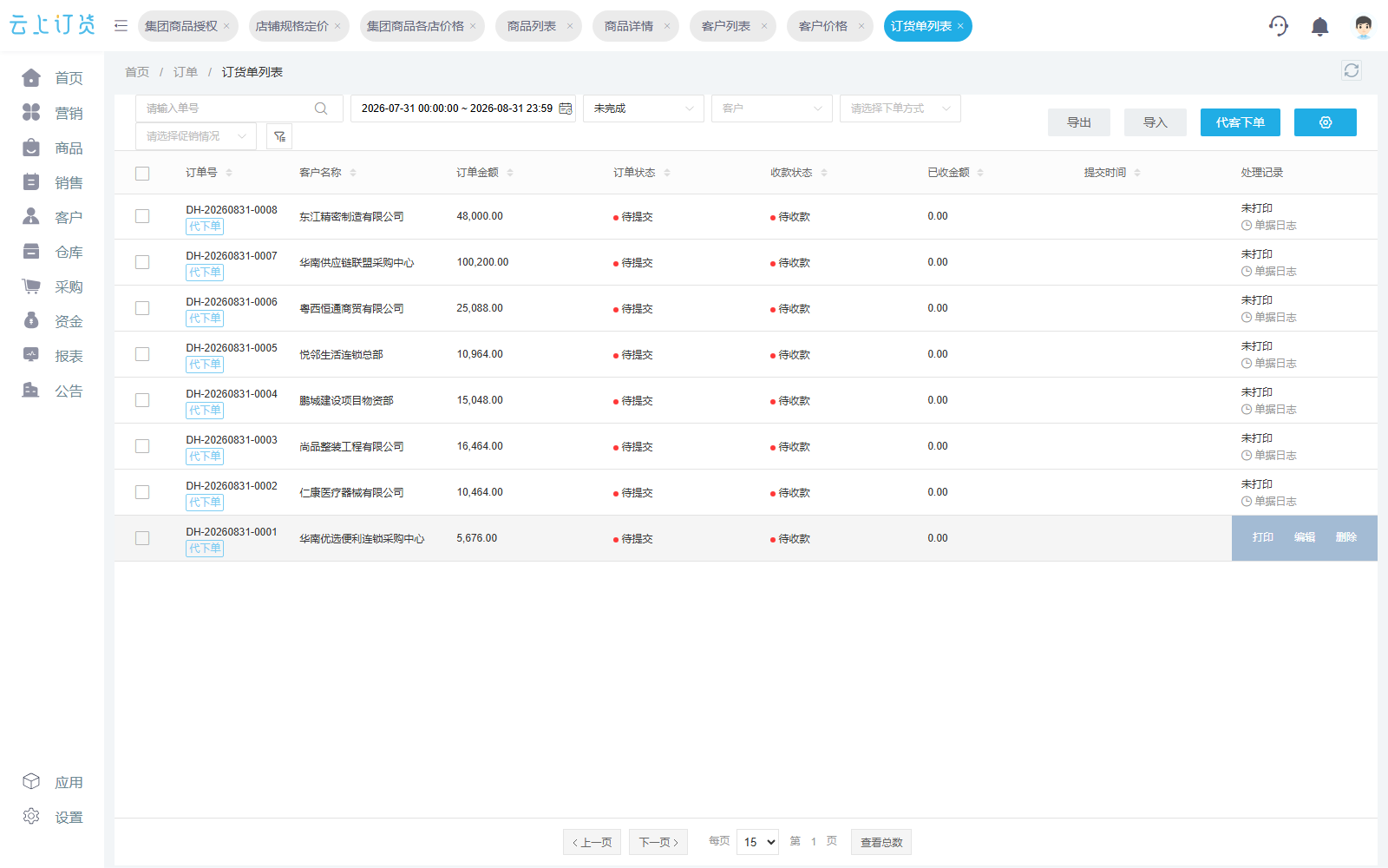
客户与渠道资产
调整客户归属前，先检查关联业务
先核对未完业务与往来，再按规则调整客户归属
PC管理端｜订货单列表
01
订单、积分与购物车等事项
按既定规则检查未结欠款、未完成销售订单、积分与购物车等事项
02
组织并保留变更记录
检查通过后更新归属组织并保留变更记录
03
历史责任
历史业务责任与后续服务按双方确定的规则处理
云上订货｜集团版供应链系统解决方案
31
Notes:
客户归属调整前核对未完订单、欠款、积分和购物车等关联事项。历史业务责任与后续服务边界按既定规则处理。
参考资料：
https://www.ysdinghuo.com/group.html

Slide 32
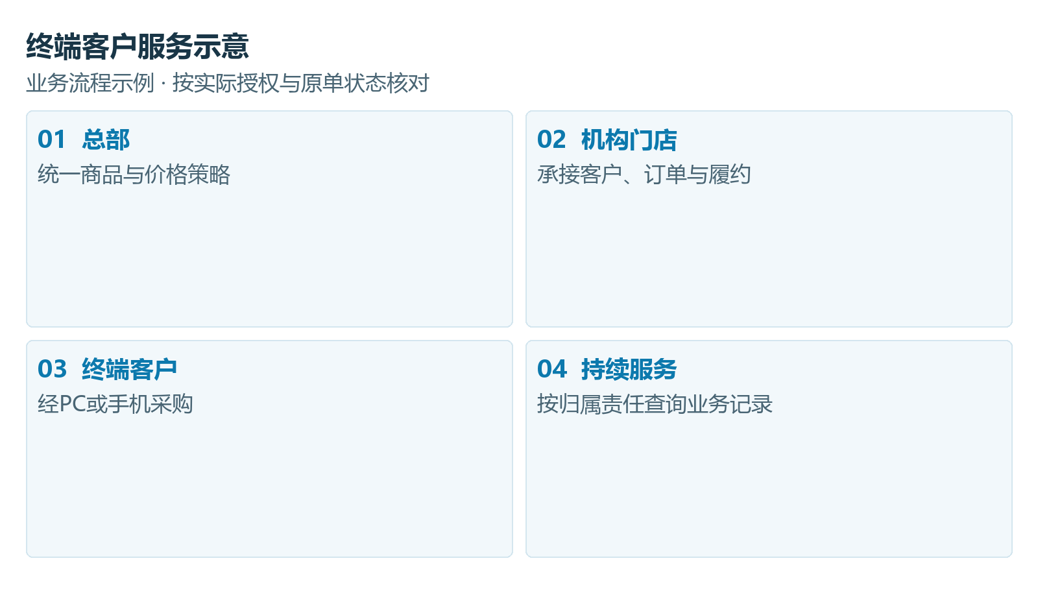
客户与渠道资产
集团与直属机构、门店协同服务终端客户
供货关系、客户归属与业务责任在既定组织范围内协同
01
总部规则
总部统一集团商品、价格策略和经营视角
02
客户、订单和履约
直属机构与门店承接客户、订单和履约
03
采购服务
终端通过PC和手机商城获得连续采购服务
云上订货｜集团版供应链系统解决方案
32
Notes:
客户与渠道资产
集团与直属机构、门店协同服务终端客户
供货关系、客户归属与业务责任在既定组织范围内协同
参考资料：
https://www.ysdinghuo.com/group.html

Slide 33
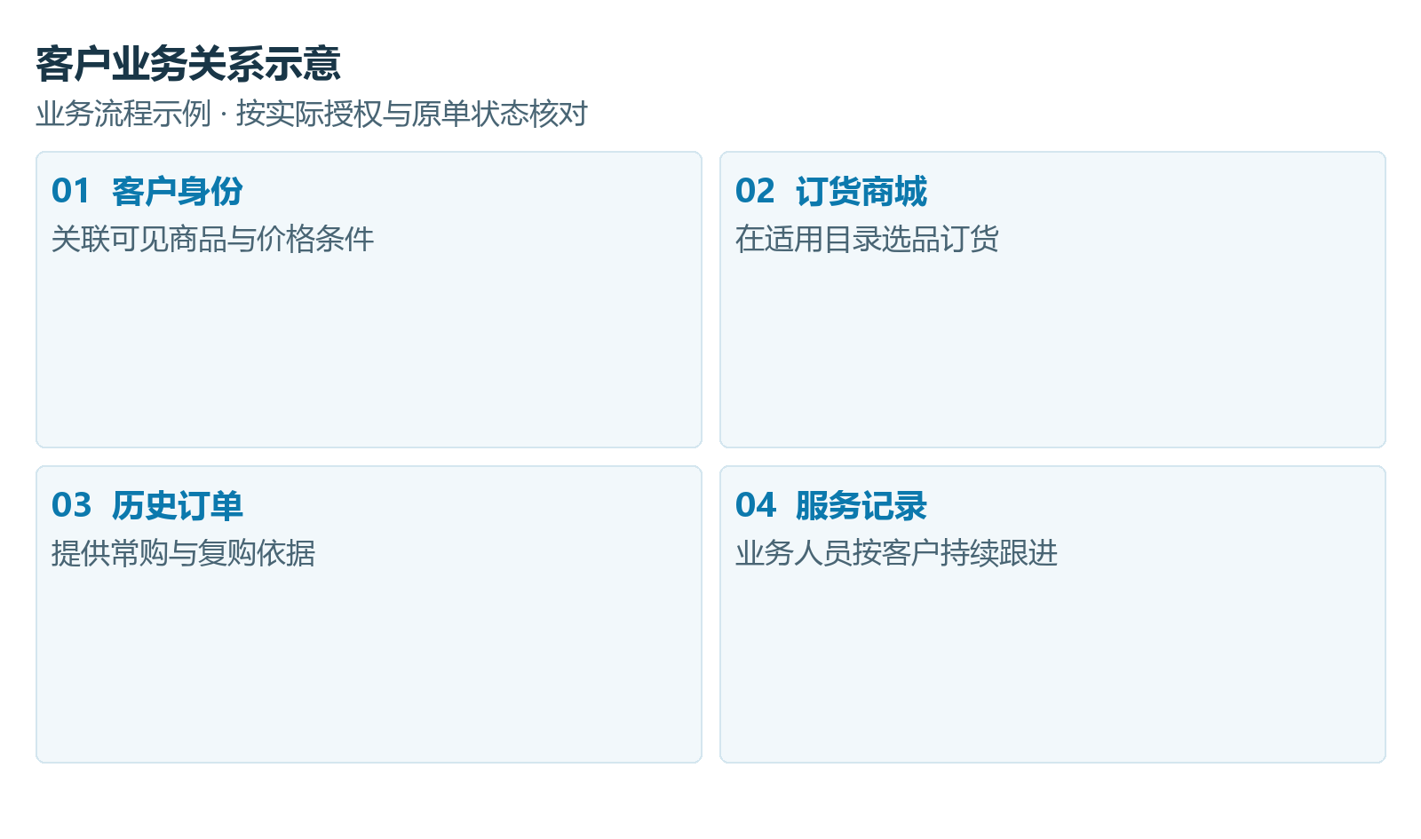
客户与渠道资产
以客户为主线连接商城、订单与服务记录
登录、采购与售后信息分布在相应业务页面并可关联查询
01
客户适用条件
客户身份关联可见商品、价格与结算条件
02
客户快速复购
历史订单和常购记录支持客户快速复购
03
客户持续服务
业务人员在客户、订单和服务页面持续跟进
云上订货｜集团版供应链系统解决方案
33
Notes:
客户与渠道资产
以客户为主线连接商城、订单与服务记录
登录、采购与售后信息分布在相应业务页面并可关联查询
参考资料：
https://www.ysdinghuo.com/group.html

Slide 34
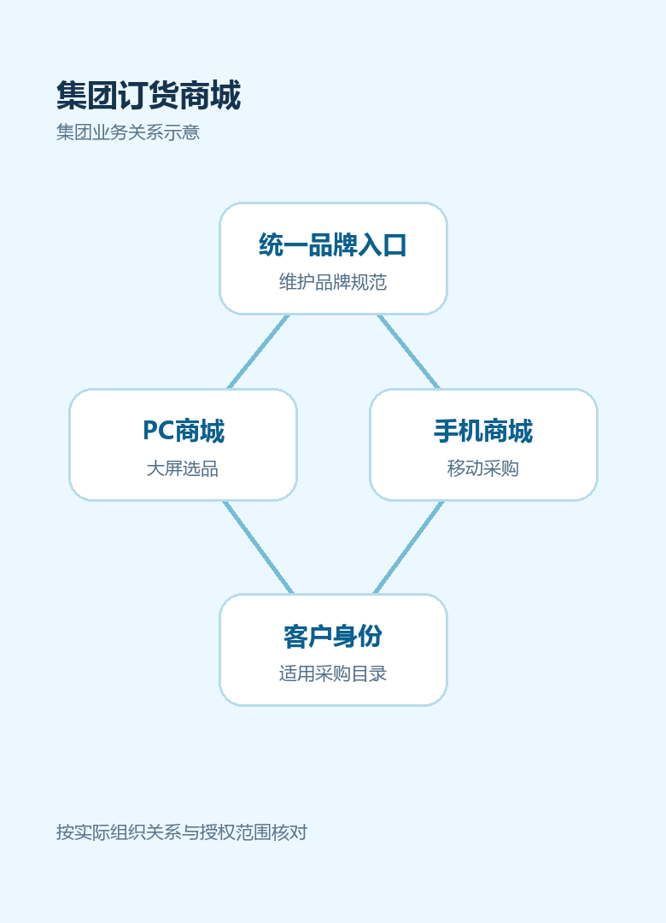
集团经营主线
集团订货商城
一个品牌入口，承接不同组织、不同客户的采购关系
品牌入口统一
采购目录适配
PC与手机连续
云上订货｜集团版供应链系统解决方案
34
Notes:
集团经营主线
集团订货商城
一个品牌入口，承接不同组织、不同客户的采购关系
参考资料：
https://www.ysdinghuo.com/group.html

Slide 35
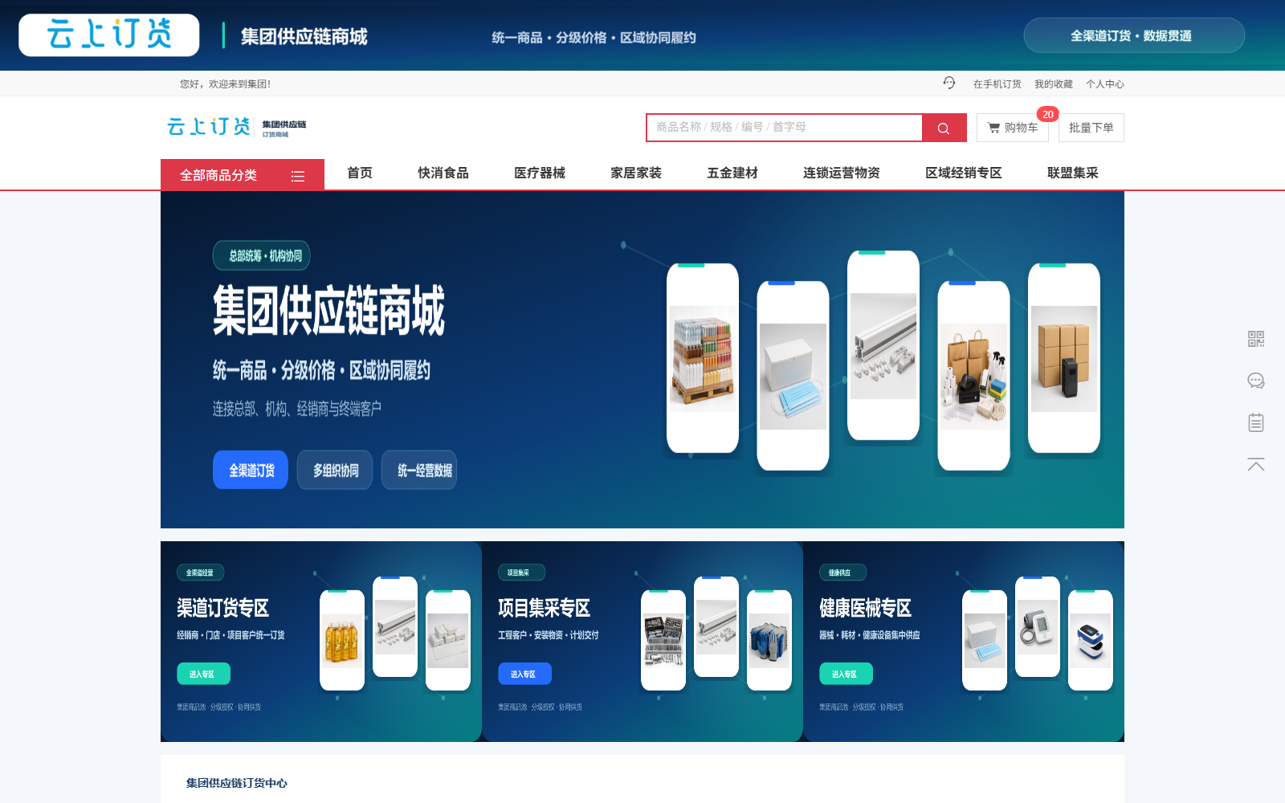
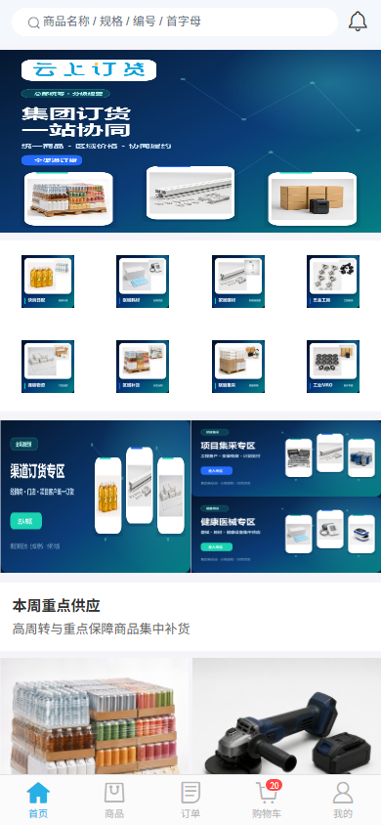
集团订货商城
集团商城以统一品牌入口服务不同客户
客户按身份进入适用采购目录，PC与手机连续承接采购
PC订货商城｜品牌首页
统一品牌
集团品牌、导航与服务入口保持一致
客户目录与价格
登录后加载与客户身份匹配的商品和价格
订单归属与履约
订单归属与后续履约以实际提交结果为准
云上订货｜集团版供应链系统解决方案
35
Notes:
集团订货商城
集团商城以统一品牌入口服务不同客户
客户按身份进入适用采购目录，PC与手机连续承接采购
参考资料：
https://www.ysdinghuo.com/group.html

Slide 36
集团订货商城
PC商城承接选品与后续下单操作
图为商城入口示例；价格与购物车信息需进入对应页面核对。
PC订货商城｜品牌首页
01
商品
分类与搜索帮助快速定位大量商品
02
后续价格核对
在列表或详情核对规格、单位及价格
03
后续下单核对
进入购物车核对数量及下单条件
云上订货｜集团版供应链系统解决方案
36
Notes:
集团订货商城
PC商城适合批量选品、核对规格与集中下单
大屏信息密度更高，采购人员能更快完成复杂订单
参考资料：
https://www.ysdinghuo.com/group.html

Slide 37
集团订货商城
手机商城承接选品与后续订单查询
图为首页入口；后续按已开通功能查价、下单及查询状态。
手机订货商城｜首页
01
日常选品入口
首页和分类承接日常选品入口
02
后续价格确认
进入详情与购物车核对规格、数量和价格
03
后续订单查询
进入订单页查询当前审核、发货与收货状态
移动端把客户订货与现场经营带回同一业务状态
云上订货｜集团版供应链系统解决方案
37
Notes:
集团订货商城
手机订货商城让客户随时查价、补货与看进度
从发现商品到订单查询，常用采购动作都可在手机上连续完成
参考资料：
https://www.ysdinghuo.com/group.html

Slide 38
集团订货商城
集团与各经营主体分别配置PC和手机商城
统一品牌规范通过商城模板与运营配置落地
PC订货商城｜品牌首页
模板配置
各经营主体按经营范围配置商城模板
统一规范维护
品牌标识、导航、专区和活动位置按统一规范维护
持续运营
PC与手机页面内容围绕实际经营节奏持续更新
云上订货｜集团版供应链系统解决方案
38
Notes:
集团订货商城
集团与各经营主体分别配置PC和手机商城
统一品牌规范通过商城模板与运营配置落地
参考资料：
https://www.ysdinghuo.com/group.html

Slide 39
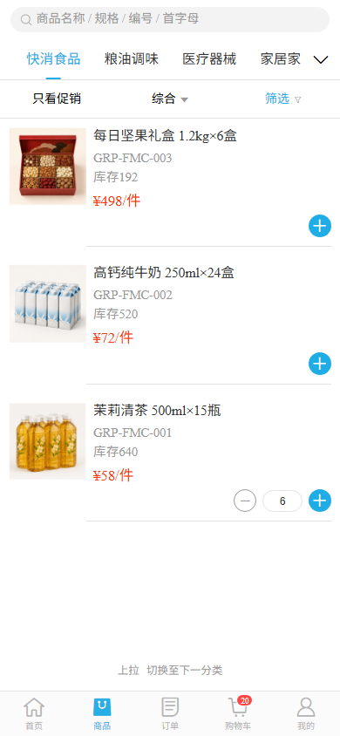
集团订货商城
导航、专区、新品、常购与活动共同组织购买路径
图为分类选品示例；专区、新品与常购按实际配置提供入口。
手机订货商城｜分类商品
01
分类导航选品
分类导航承接有明确目标的采购
02
商品快速触达
专区和新品帮助重点商品快速触达
03
常购与历史订单
常购与历史订单服务高频复购
移动端把客户订货与现场经营带回同一业务状态
云上订货｜集团版供应链系统解决方案
39
Notes:
集团订货商城
导航、专区、新品、常购与活动共同组织购买路径
商城运营不是堆商品，而是缩短客户从需求到下单的距离
参考资料：
https://www.ysdinghuo.com/group.html

Slide 40
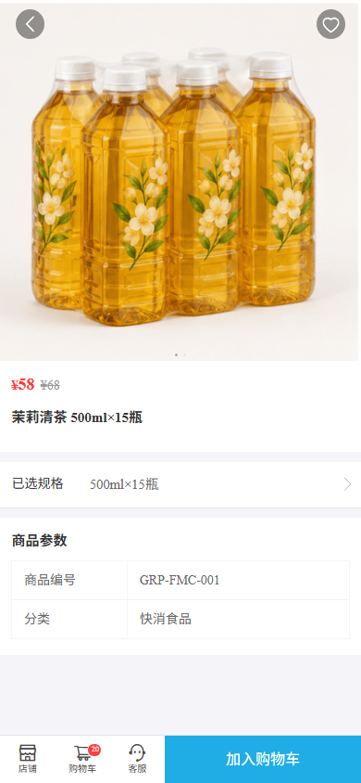
集团订货商城
登录后看到适用商品、价格和可用信息
图为商品详情示例；可购目录按客户身份及已配置规则提供。
手机订货商城｜快消商品
01
组织与服务关系
客户归属决定适用组织与服务关系
02
商品与价格规则
商品授权和价格规则共同形成可购目录
03
客户呈现
库存等信息按当前业务配置呈现
移动端把客户订货与现场经营带回同一业务状态
云上订货｜集团版供应链系统解决方案
40
Notes:
集团订货商城
登录后看到适用商品、价格和可用信息
客户身份把集团规则转化为清晰、可执行的采购目录
参考资料：
https://www.ysdinghuo.com/group.html

Slide 41
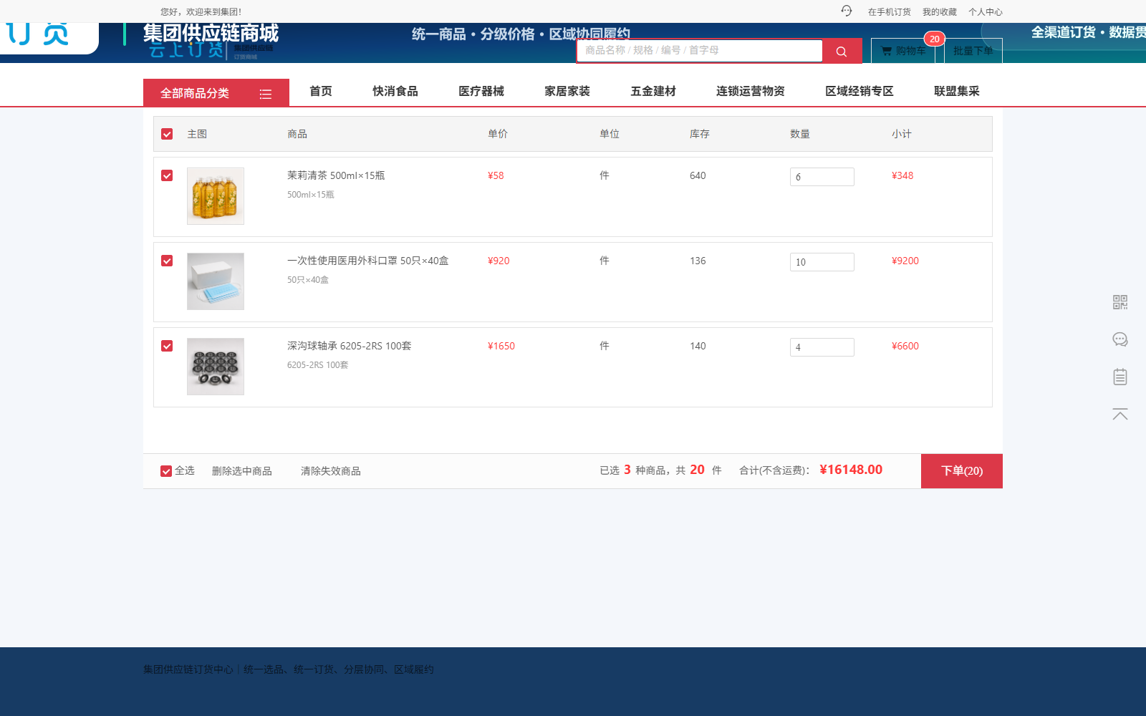
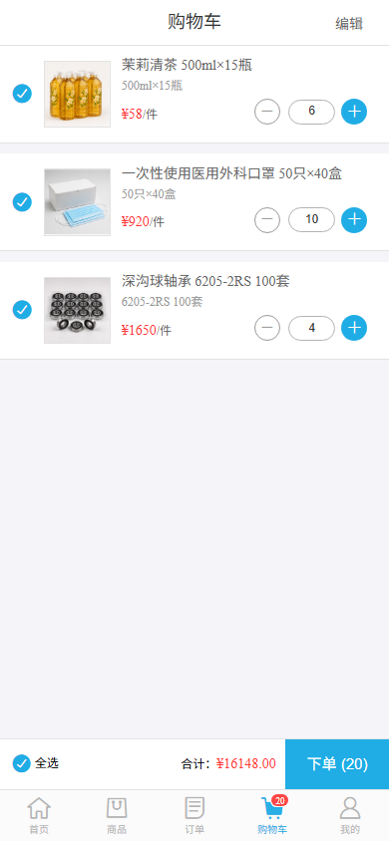
集团订货商城
PC与手机结算前集中确认采购信息
PC核对商品与结算信息，手机购物车可按集团或归属店铺分组
PC订货商城｜购物车
商品与数量核对
核对商品、规格与数量
下单确认地址及结算
购物车分组
手机购物车按已配置的集团或店铺关系展示
提交与状态查询
提交结果进入对应订单列表并按状态处理
云上订货｜集团版供应链系统解决方案
41
Notes:
集团订货商城
PC与手机结算前集中确认采购信息
PC核对商品与结算信息，手机购物车可按集团或归属店铺分组
参考资料：
https://www.ysdinghuo.com/group.html

Slide 42
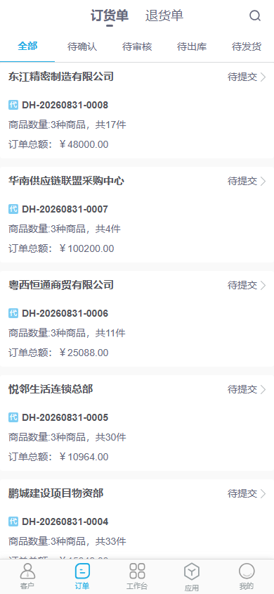
集团订货商城
PC、手机与业务代客订单进入统一订单链路
外部订单经接口评估和项目对接后，可按约定字段接入
PC管理端｜订货单列表
客户自主下单
客户用PC或手机自行下单
业务代客订货
业务人员在服务现场补充代客订单
外部订单接入
外部订单完成接口评估后按约定字段和流程接入
云上订货｜集团版供应链系统解决方案
42
Notes:
集团订货商城
PC、手机与业务代客订单进入统一订单链路
外部订单经接口评估和项目对接后，可按约定字段接入
参考资料：
https://www.ysdinghuo.com/group.html

Slide 43
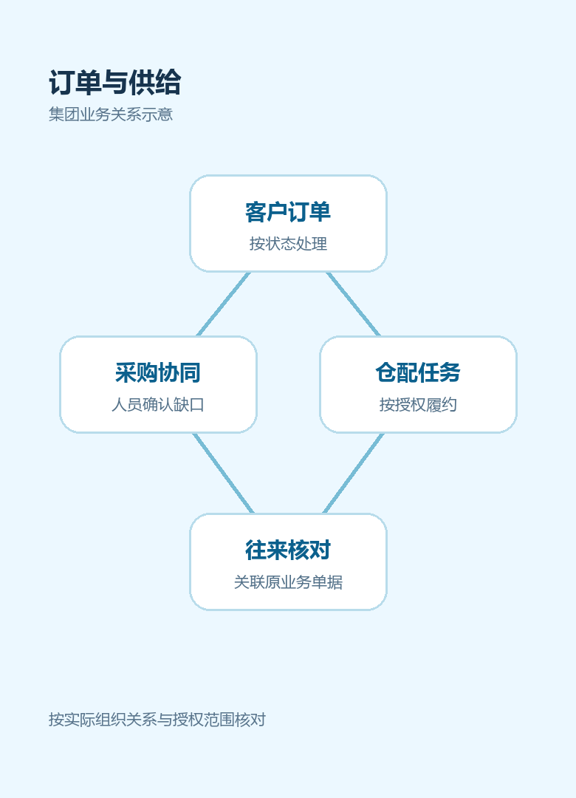
集团经营主线
订单驱动供应链
按清楚的组织责任衔接采购、库存、仓配与往来
订单归属清楚
供给协同连续
业务财务相互核对
云上订货｜集团版供应链系统解决方案
43
Notes:
集团经营主线
订单驱动供应链
让需求沿着清楚的组织责任，进入采购、库存、仓配与资金闭环
参考资料：
https://www.ysdinghuo.com/group.html

Slide 44
订单驱动供应链
订单池按客户与状态集中处理
待处理订单统一进入列表，按客户、时间、金额和状态进入后续审核
PC管理端｜订货单列表
01
待处理订单池
订单来源汇入同一待处理订单池
02
业务明细可追溯
客户、商品、数量和金额保持可追溯
03
按状态继续处理
订单状态驱动审核、备货与后续业务动作
云上订货｜集团版供应链系统解决方案
44
Notes:
订单驱动供应链
订单池按客户与状态集中处理
待处理订单统一进入列表，按客户、时间、金额和状态进入后续审核
参考资料：
https://www.ysdinghuo.com/group.html

Slide 45
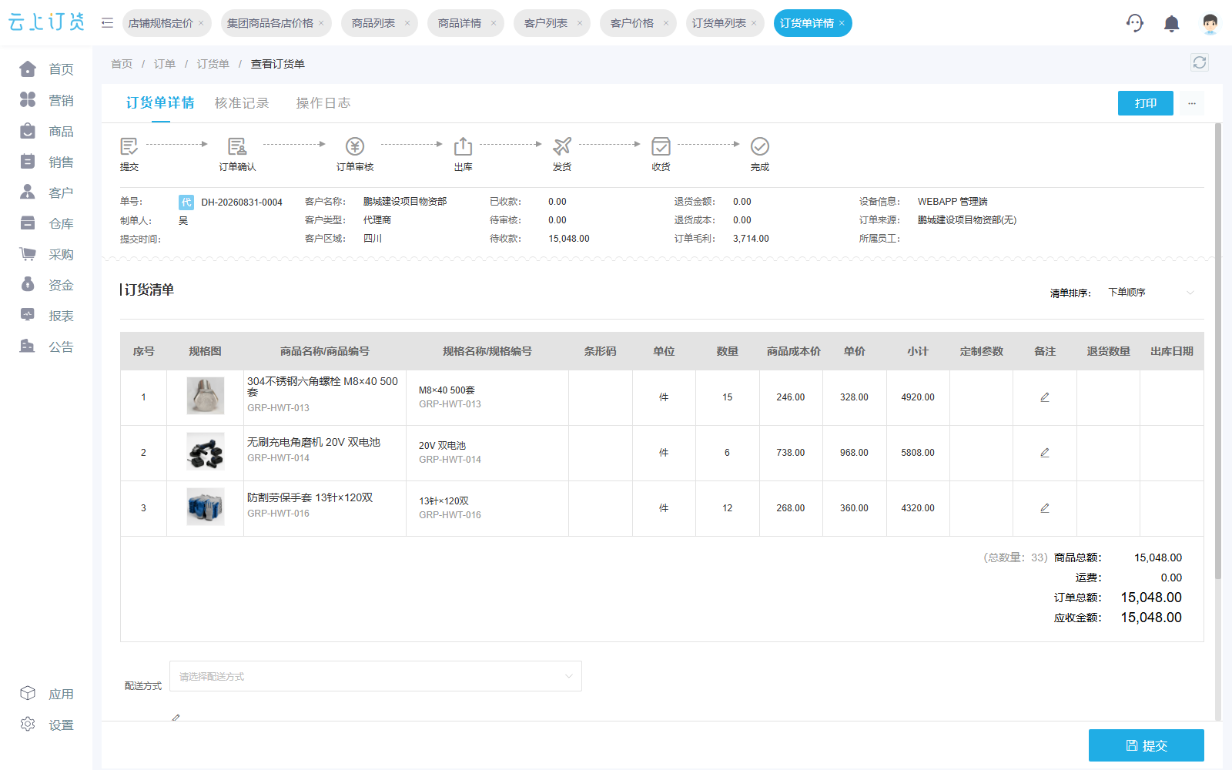
订单驱动供应链
直属店铺订单按条件转给总部供货
先检查集团商品关联、订单状态和收货资料，再向总部转单。图中订单仍待提交，仅展示转单前的商品与客户信息。
PC管理端｜订货单明细
01
客户需求和商品明细
直属店铺订单中保留客户需求和商品明细
02
满足条件后转单
含集团关联商品并符合状态、出库等条件时，按设置转总部。
03
双方订单查询
店铺与总部查询各自订单及状态
云上订货｜集团版供应链系统解决方案
45
Notes:
图片是待提交订单示例，展示客户与集团关联商品条件。实际转单需满足状态、未出库、未重复转单和收货信息等条件，核对总部新单号后才能确认结果。
参考资料：
https://www.ysdinghuo.com/group.html

Slide 46
订单驱动供应链
转单前先确认商品关联、订单状态与交付信息
符合条件的店铺订单才能进入总部供货流程。转单结果应核对总部新单号与两边订单状态，草稿详情不代表已经转单。
PC管理端｜订货单明细
01
商品且尚未出库
订单含集团关联商品且未出库
02
防重复与收货资料
确认订单未重复转单并具备完整收货信息
03
双方按状态处理
转单后由店铺与总部按各自订单状态继续处理
云上订货｜集团版供应链系统解决方案
46
Notes:
总部转单准备与转单成功是不同状态，店铺和总部应分别核对新单号、付款与履约责任。
参考资料：
https://www.ysdinghuo.com/group.html

Slide 47
订单驱动供应链
价格、库存、额度、交期与备注集中核准
审核不只是点通过，而是把影响履约的条件一次确认清楚
PC管理端｜订货单明细
01
客户与价格核对
核对客户、商品、价格和促销结果
02
核准检查项
另查可用库存、启用的授信及交付要求，确认后核准。
03
订单后续状态保持关联
审核意见与订单后续状态保持关联
云上订货｜集团版供应链系统解决方案
47
Notes:
订单驱动供应链
价格、库存、额度、交期与备注集中核准
审核不只是点通过，而是把影响履约的条件一次确认清楚
参考资料：
https://www.ysdinghuo.com/group.html

Slide 48
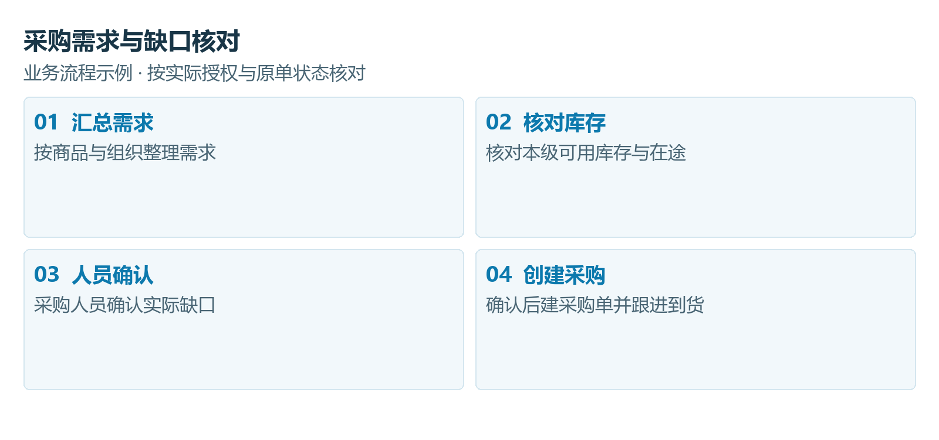
订单驱动供应链
需求汇总后形成更清楚的采购执行依据
把分散订单按商品和组织聚合，采购人员更容易判断补货
采购需求业务示意
01
商品需求汇总
按商品汇总待满足的订货数量
02
库存和在途情况评估缺口
结合当前库存和在途情况评估缺口
03
确认后创建采购
采购人员确认缺口后创建采购订单，进入到货与入库流程
云上订货｜集团版供应链系统解决方案
48
Notes:
订单驱动供应链
需求汇总后形成更清楚的采购执行依据
把分散订单按商品和组织聚合，采购人员更容易判断补货
参考资料：
https://www.ysdinghuo.com/group.html

Slide 49
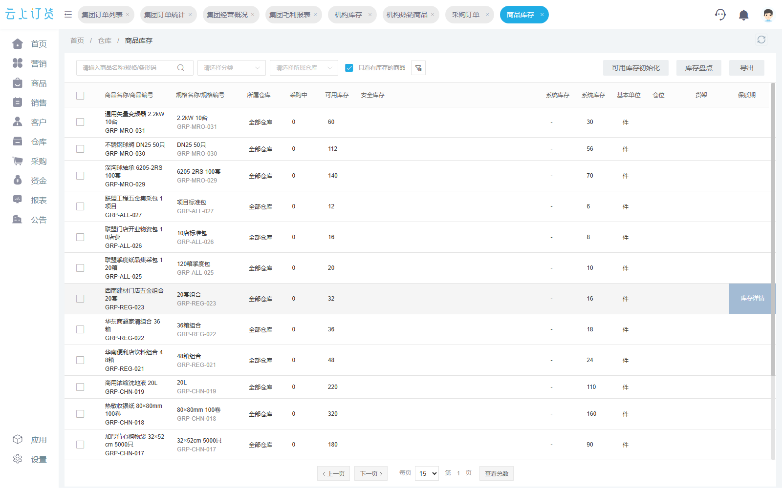
订单驱动供应链
本级库存按商品、SKU与仓库查看
先把每个经营主体的库存口径管清，再按项目数据范围形成汇总视角
PC管理端｜商品库存
01
统一商品编码
商品与SKU库存保持同一编码口径
02
库存数量判断
仓库、安全库存与可用数量支持日常判断
03
组织关系和项目配置确定
集团汇总范围依据组织关系和项目配置确定
云上订货｜集团版供应链系统解决方案
49
Notes:
订单驱动供应链
本级库存按商品、SKU与仓库查看
先把每个经营主体的库存口径管清，再按项目数据范围形成汇总视角
参考资料：
https://www.ysdinghuo.com/group.html

Slide 50
订单驱动供应链
同一经营主体内跨仓调拨，跨组织缺货协同补给
先看清库存分布，再选择仓间调拨、订货、转单或采购路径
01
02
03
›
›
本级调拨
跨组织补给
库存变化按相应出入库单据更新
同一经营主体内可按仓库发起和执行调拨
跨组织缺货通过订货、转单或采购协同处理
库存变化按相应出入库单据更新
先看清库存分布，再选择仓间调拨、订货、转单或采购路径
云上订货｜集团版供应链系统解决方案
50
Notes:
同一经营主体内可进行跨仓调拨，跨主体供货通过订货、转单或采购路径处理，不能混同为无条件跨组织移库。
参考资料：
https://www.ysdinghuo.com/group.html

Slide 51
订单驱动供应链
出库、配送与完成状态承接同一订单
配送应用启用后配置岗位与任务，再按原单核交付进度
01
02
03
›
›
拣货、复核与出库
配送任务
配送完成与售后处理关联原订单
仓库岗位按订单或任务完成拣货、复核与出库
本示例配送管理关闭，使用前先启用并确认任务流程
配送完成与售后处理关联原订单
配送应用启用后配置岗位与任务，再按原单核交付进度
云上订货｜集团版供应链系统解决方案
51
Notes:
云上订货集团演示，2026年10月13日。当前店铺管理已有北城食品商贸与南城食品商贸两家正常机构，分别保留客户关联与店铺身份。商城装修、店铺管理已启用，商品库、配送管理、预存充值、授信及余额支付等按实际需要启用。本级商品列表已有三款各一规格的工业品；平台集团来源库暂无商品。机构关系、共享授权、导入、全部规格售价、发布及客户可购按各阶段分别确认；列表资料不代表订单成交或共享成功。

Slide 52
订单驱动供应链
退货、退款与原订单保持关联
售后处理回到原商品、原价格和原履约关系，责任更清楚
01
02
03
›
›
退货申请关联原订单和商品明细
库存与退款处理
售后结果进入客户与经营复盘
退货申请关联原订单和商品明细
审核后衔接收货、库存与退款处理
售后结果进入客户与经营复盘
售后处理回到原商品、原价格和原履约关系，责任更清楚
云上订货｜集团版供应链系统解决方案
52
Notes:
订单驱动供应链
退货、退款与原订单保持关联
售后处理回到原商品、原价格和原履约关系，责任更清楚
参考资料：
https://www.ysdinghuo.com/group.html

Slide 53

订单驱动供应链
订货、采购、库存与本组织往来相互核对
业务单据与各经营主体的收付款、应收应付保持关联
01
02
03
›
›
客户应收
采购与供应商应付
各经营主体按责任口径分别核对
销售订单连接出库、收款与客户应收
采购订单连接入库、付款与供应商应付
各经营主体按责任口径分别核对，总部通过已开放报表查看经营与收款汇总
业务单据与各经营主体的收付款、应收应付保持关联
云上订货｜集团版供应链系统解决方案
53
Notes:
各经营主体分别核对本组织应收应付与收付款，总部按已开放报表维度查看汇总，不推定已实现跨主体总账合并。
参考资料：
https://www.ysdinghuo.com/group.html

Slide 54
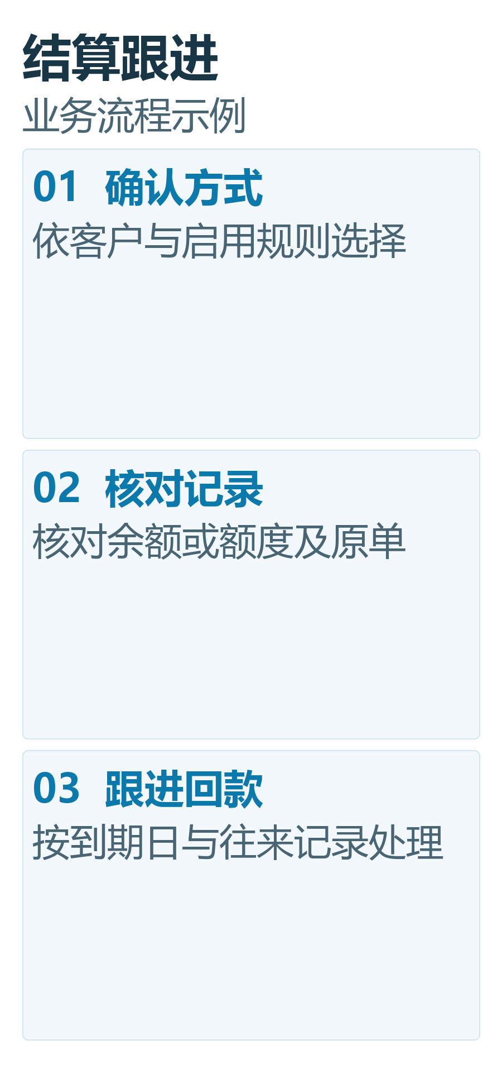
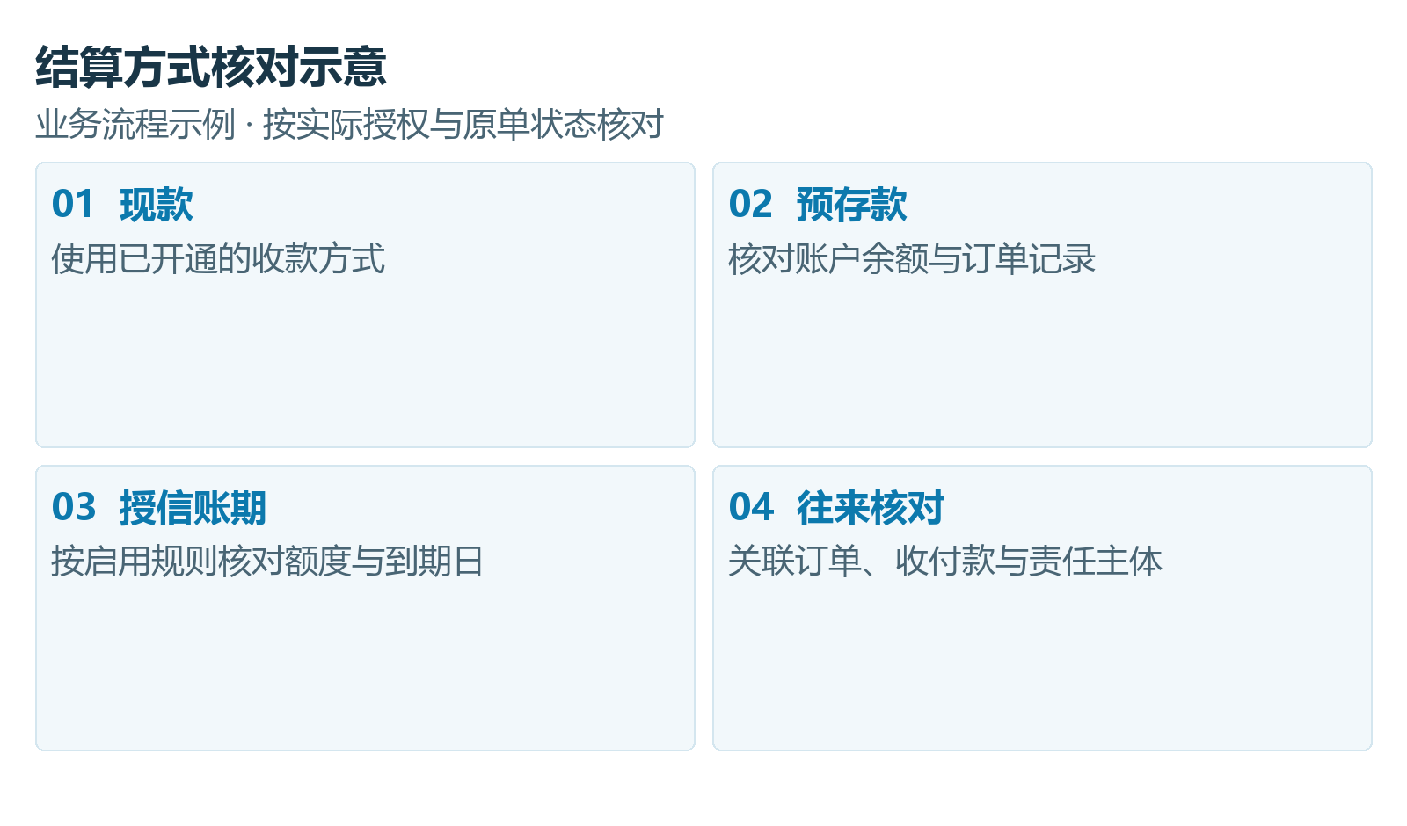
订单驱动供应链
支付、预存、授信与账期按业务规则启用
本示例预存充值、授信及余额支付关闭，使用前先启用并核业务条件
结算规则业务示意
现款收款方式
现款客户可使用已开通的在线或线下收款方式
预存款核对
启用预存充值及适用支付方式后核余额和原单
授信与账期跟进
启用授信后维护额度与账期，再核回款记录
云上订货｜集团版供应链系统解决方案
54
Notes:
云上订货集团演示，2026年10月13日。当前店铺管理已有北城食品商贸与南城食品商贸两家正常机构，分别保留客户关联与店铺身份。商城装修、店铺管理已启用，商品库、配送管理、预存充值、授信及余额支付等按实际需要启用。本级商品列表已有三款各一规格的工业品；平台集团来源库暂无商品。机构关系、共享授权、导入、全部规格售价、发布及客户可购按各阶段分别确认；列表资料不代表订单成交或共享成功。

Slide 55
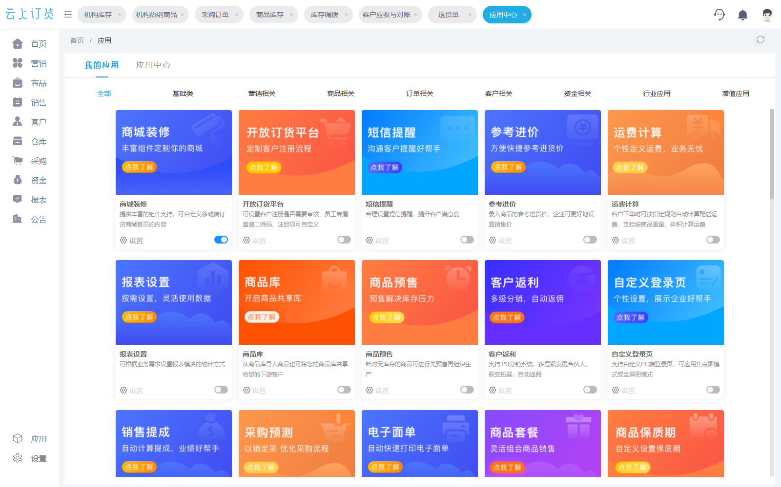
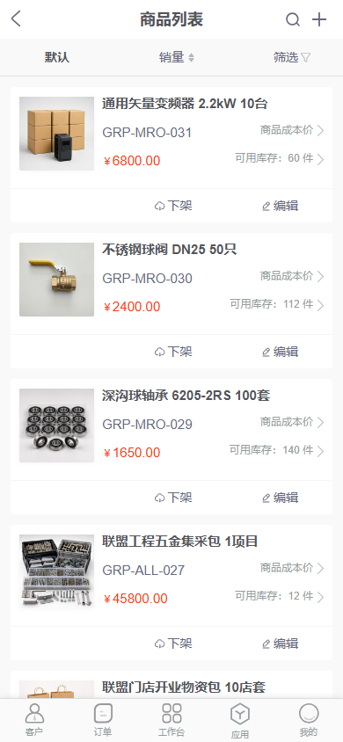
数据与集成
应用与移动入口承接管理任务
当前启用商城装修与店铺管理；图为通用入口，外部接口先评估并启用。
PC管理端｜应用中心
云上订货｜集团版供应链系统解决方案
55
Notes:
云上订货集团演示，2026年10月13日。当前店铺管理已有北城食品商贸与南城食品商贸两家正常机构，分别保留客户关联与店铺身份。商城装修、店铺管理已启用，商品库、配送管理、预存充值、授信及余额支付等按实际需要启用。本级商品列表已有三款各一规格的工业品；平台集团来源库暂无商品。机构关系、共享授权、导入、全部规格售价、发布及客户可购按各阶段分别确认；列表资料不代表订单成交或共享成功。

Slide 56
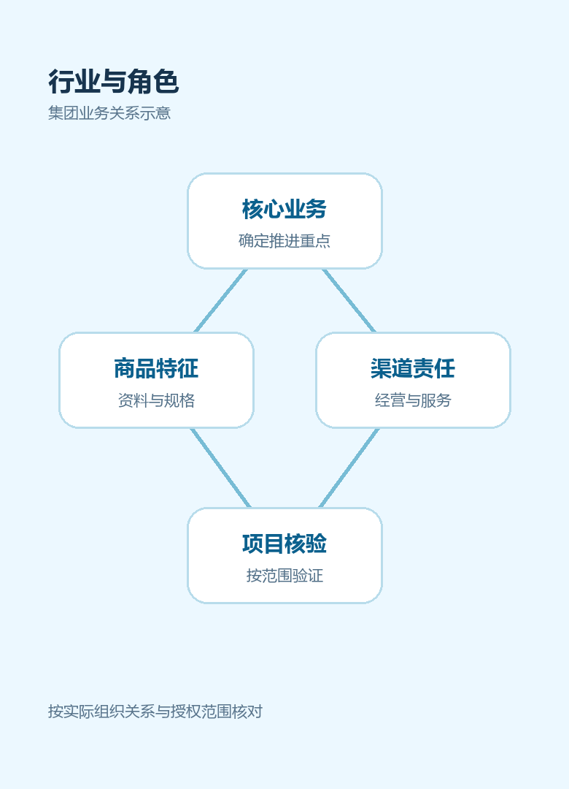
集团经营主线
不同行业与供应链角色
各有经营重点
按商品特征、渠道责任和履约方式组合业务链
先识别最关键的经营矛盾
再选择需要重点跑通的业务链
最后用对应商品与订单场景验证
云上订货｜集团版供应链系统解决方案
56
Notes:
集团经营主线
不同行业与供应链角色，关注重点并不相同
同一集团能力，需要围绕商品特征、渠道责任和履约方式重新组合
参考资料：
https://www.ysdinghuo.com/group.html

Slide 57

快消品牌商｜供应链角色
快消品牌商首先关注渠道覆盖、价盘与高频补货
终端数量多、订单频率高，政策能否快速执行决定渠道效率
不同客户按已配置价格规则获得对应订货条件
高频补货需要手机入口与常购路径
区域库存与配送能力影响终端持续供货
场景与商品图为业务示意，交易条件以企业核准资料为准。
云上订货｜集团版供应链系统解决方案
57
Notes:
快消品牌商｜供应链角色
快消品牌商首先关注渠道覆盖、价盘与高频补货
终端数量多、订单频率高，政策能否快速执行决定渠道效率
参考资料：
https://www.ysdinghuo.com/group.html

Slide 58




行业与供应链角色
促销、新品铺市与终端动销要形成同一节奏
经营配置说明：总部制定主题，机构门店在适用范围内执行；图为商品示意。
茉莉花茶
常温纯牛奶
坚果礼盒
原生木浆纸品
场景与商品图为业务示意，交易条件以企业核准资料为准。
云上订货｜集团版供应链系统解决方案
58
Notes:
行业与供应链角色
促销、新品铺市与终端动销要形成同一节奏
总部制定经营主题，目标机构和门店在适用范围内执行
参考资料：
https://www.ysdinghuo.com/group.html

Slide 59
行业与供应链角色
订单汇总与本级库存共同决定补货节奏
快消经营以待处理订单和本级库存为依据，持续校准采购、备货与周转
PC管理端｜订货单列表
PC管理端｜商品库存
云上订货｜集团版供应链系统解决方案
59
Notes:
行业与供应链角色
订单汇总与本级库存共同决定补货节奏
快消经营以待处理订单和本级库存为依据，持续校准采购、备货与周转
参考资料：
https://www.ysdinghuo.com/group.html

Slide 60

医药器械厂商｜供应链角色
医药器械厂商首先关注经销网络与业务资料完整性
渠道扩张需要商品资料、客户归属与业务记录清楚可查
商品档案可按行业配置型号、注册证号等资料字段
客户与渠道准入资料和核验流程按具体经营要求确定
总部按权限查看商品、客户与订单的组织归属
云上订货｜集团版供应链系统解决方案
60
Notes:
医药器械厂商｜供应链角色
医药器械厂商首先关注经销网络与业务资料完整性
渠道扩张需要商品资料、客户归属与业务记录清楚可查
参考资料：
https://www.ysdinghuo.com/group.html

Slide 61
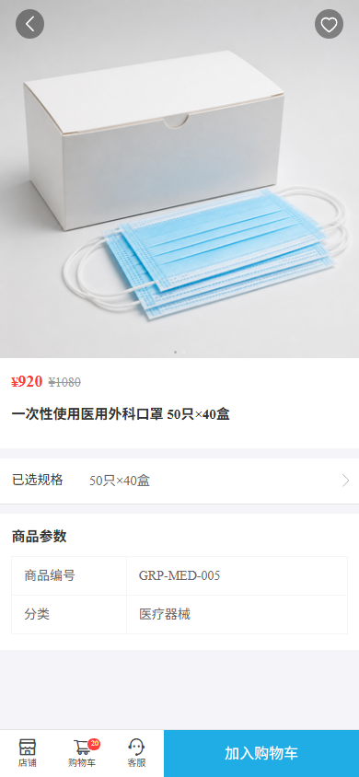




行业与供应链角色
启用批次或序列号管理后，关键标识随单据记录
图为商品示意；适用品类启用相应管理后，可在相关单据查询批次或序列号。
医用外科口罩
真空采血管
上臂式血压计
指夹式血氧仪
场景与商品图为业务示意，交易条件以企业核准资料为准。
云上订货｜集团版供应链系统解决方案
61
Notes:
行业与供应链角色
启用批次或序列号管理后，关键标识随单据记录
适用品类可在入库、库存、出库、调拨和退货环节查询相关信息
参考资料：
https://www.ysdinghuo.com/group.html

Slide 62
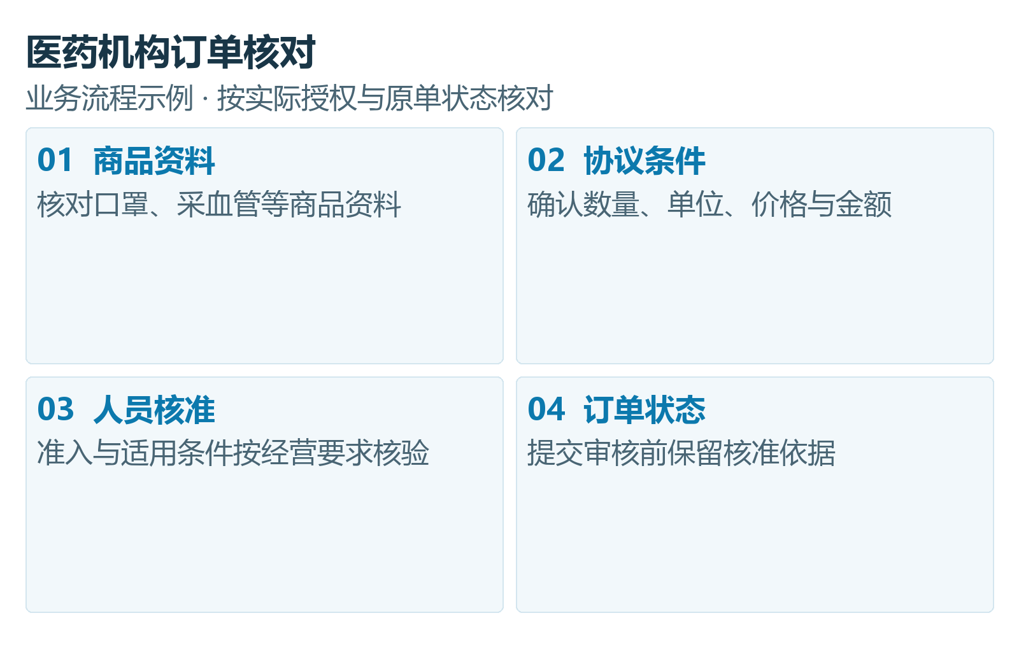
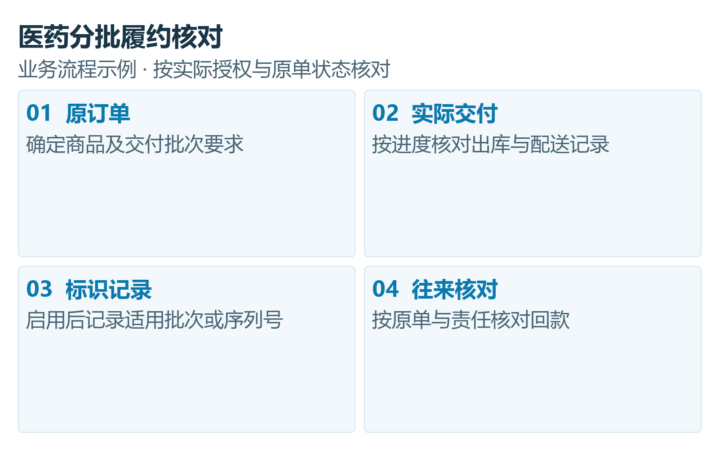
行业与供应链角色
协议条件与分批履约围绕同一订单核准
业务示意：核对机构订单与协议条件，再按实际进度处理交付和回款。
医药机构订单核对示意
分批履约核对示意
云上订货｜集团版供应链系统解决方案
62
Notes:
行业与供应链角色
协议条件与分批履约围绕同一订单核准
机构客户订单集中呈现商品、数量、价格和金额，为后续交付与回款协同提供依据
参考资料：
https://www.ysdinghuo.com/group.html

Slide 63

家居厂商｜供应链角色
家居厂商：管清商品规格
与项目清单
复杂商品信息只有标准化，门店选品和客户确认才不易出错
系列和品类建立清楚的商品导航
材质、颜色、尺寸等规格集中呈现
项目清单保留商品、数量和交付要求
云上订货｜集团版供应链系统解决方案
63
Notes:
家居厂商｜供应链角色
家居厂商首先要管清系列、材质、尺寸与项目清单
复杂商品信息只有标准化，门店选品和客户确认才不易出错
参考资料：
https://www.ysdinghuo.com/group.html

Slide 64
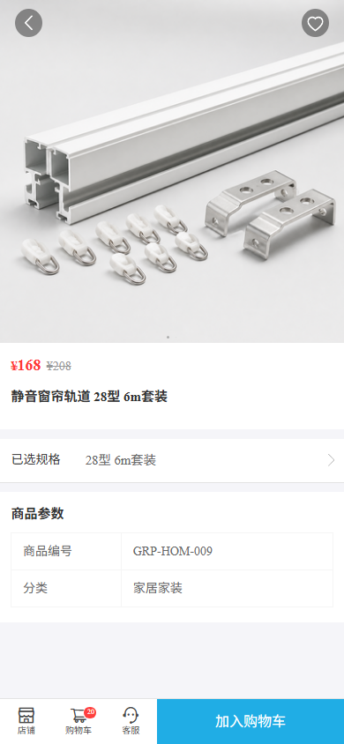




行业与供应链角色
总部统一产品底座，区域门店按授权选品和定价
配置说明：品牌资料保持关联，门店在授权范围选品定价；图为商品示意。
静音窗帘轨道
阻尼铰链
恒温花洒
充电角磨机
场景与商品图为业务示意，交易条件以企业核准资料为准。
云上订货｜集团版供应链系统解决方案
64
Notes:
行业与供应链角色
总部统一产品底座，区域门店按授权选品和定价
品牌资料保持关联，本地市场形成适销组合
参考资料：
https://www.ysdinghuo.com/group.html

Slide 65
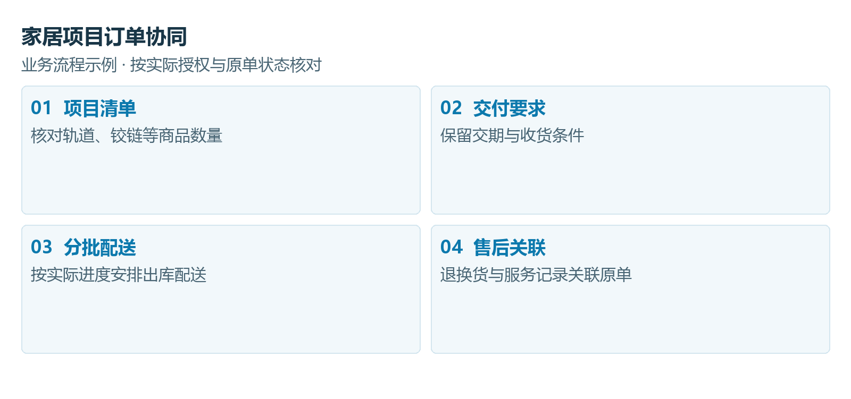
行业与供应链角色
分批交付与售后事项围绕订单协同
交付周期较长时，订单、出库、配送与售后状态需要持续关联
家居项目订单业务示意
01
商品与交付要求
记录商品、地址、交期及交付要求
02
按进度分批配送
按实际进度分批出库并安排配送
03
关联原单售后
配送完成、退换货与售后处理关联原订单
云上订货｜集团版供应链系统解决方案
65
Notes:
行业与供应链角色
分批交付与售后事项围绕订单协同
交付周期较长时，订单、出库、配送与售后状态需要持续关联
参考资料：
https://www.ysdinghuo.com/group.html

Slide 66

连锁总部｜供应链角色
连锁总部首先要统一选品、门店补货与采购协同
门店需求必须快速汇总，总部才能形成稳定的供给节奏
总部建立统一商品池和门店可订范围
门店通过手机入口提交日常补货
总部按商品汇总订单需求，采购人员结合库存和在途判断缺口并创建采购订单
云上订货｜集团版供应链系统解决方案
66
Notes:
连锁总部｜供应链角色
连锁总部首先要统一选品、门店补货与采购协同
门店需求必须快速汇总，总部才能形成稳定的供给节奏
参考资料：
https://www.ysdinghuo.com/group.html

Slide 67
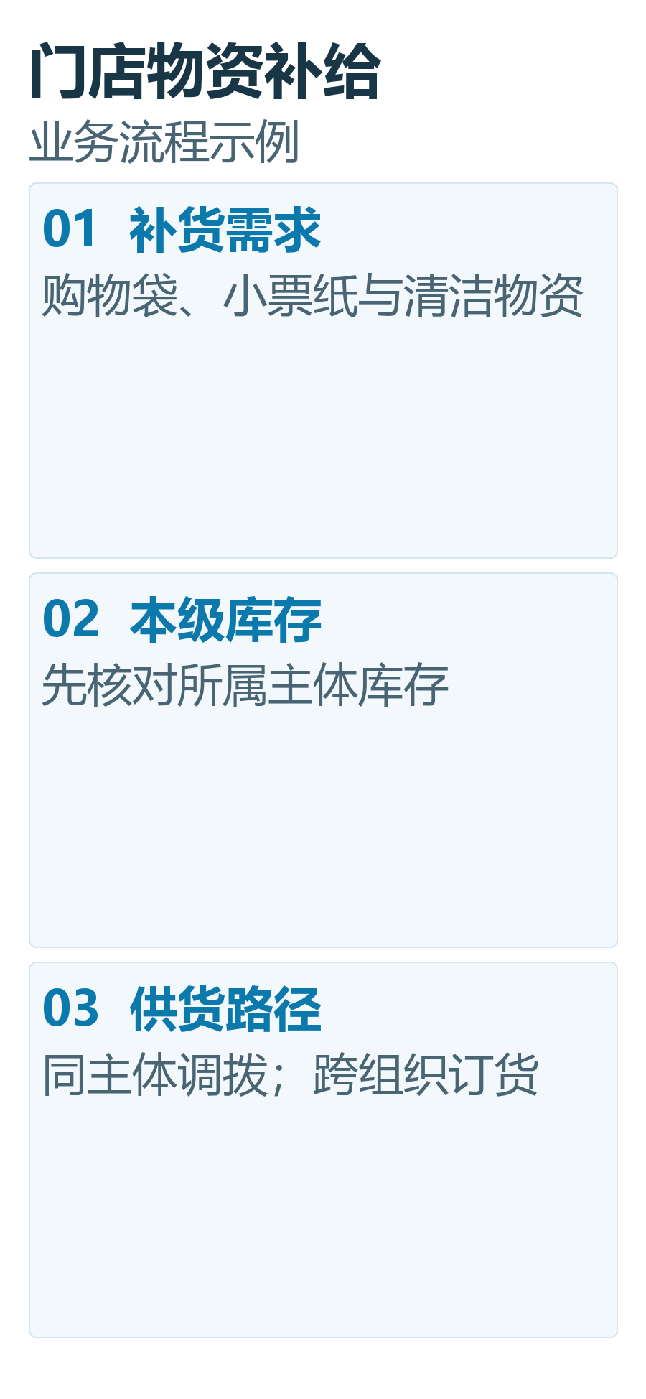




行业与供应链角色
门店差异定价、区域库存与补给路径共同保障供货
补给规则说明：区分经营主体，再选择相应供货路径；图为门店物资示意。
门店购物袋
收银小票纸
门店清洁剂
门店开业物资包
场景与商品图为业务示意，交易条件以企业核准资料为准。
云上订货｜集团版供应链系统解决方案
67
Notes:
行业与供应链角色
门店差异定价、区域库存与补给路径共同保障供货
不同区域可以有不同经营条件，库存协同需区分经营主体
参考资料：
https://www.ysdinghuo.com/group.html

Slide 68
行业与供应链角色
手机订单、客户与商品资料支持业务核对
图为管理资料示例；补货异常需结合已开放报表与本级库存另行判断。
手机管理端｜订单
手机管理端｜客户
手机管理端｜商品
云上订货｜集团版供应链系统解决方案
68
Notes:
行业与供应链角色
手机补货与经营报表让总部更早发现缺口
门店快速提交需求，总部从订单和库存变化中识别异常
参考资料：
https://www.ysdinghuo.com/group.html

Slide 69
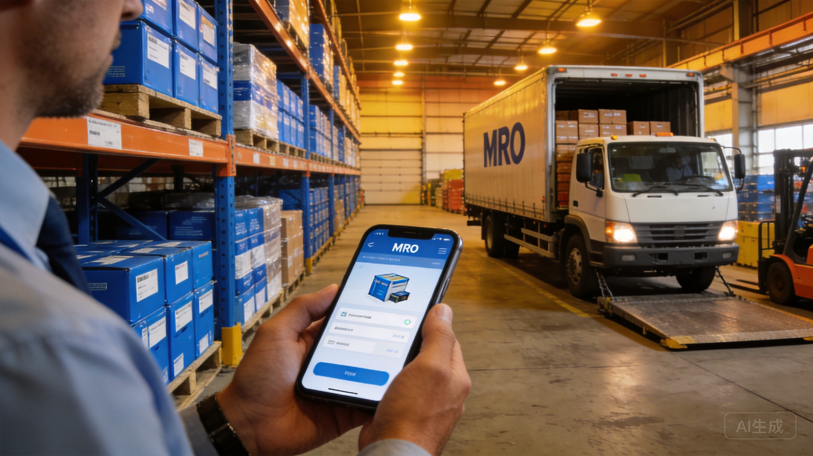
工业品与设备集团｜供应链角色
工业品与设备集团：
管清SKU与选型参数
采购人员必须快速找到正确型号，供应端才能减少错配和反复确认
分类、品牌和关键参数帮助缩小选型范围
型号、规格、单位和图片共同确认商品
替代方案由业务人员依据适用条件确认并记录
云上订货｜集团版供应链系统解决方案
69
Notes:
工业品与设备集团｜供应链角色
工业品与设备集团首先要解决海量SKU、参数与精准选型
采购人员必须快速找到正确型号，供应端才能减少错配和反复确认
参考资料：
https://www.ysdinghuo.com/group.html

Slide 70
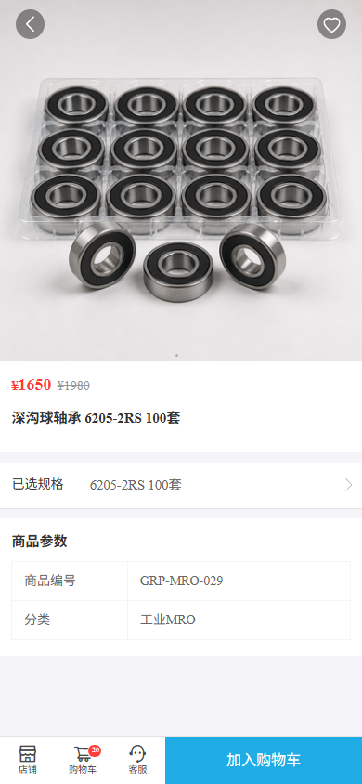




行业与供应链角色
工业品采购先核对商品与交易条件
图为商品示意；协议价、额度与审核条件按已启用规则另行核对。
深沟球轴承
球阀商品示意
通用矢量变频器
防割劳保手套
云上订货｜集团版供应链系统解决方案
70
Notes:
行业与供应链角色
协议价、授信额度与订单审核共同约束采购
客户按约定价格订货，订单在相应额度和审核规则下处理
参考资料：
https://www.ysdinghuo.com/group.html

Slide 71
行业与供应链角色
库存与订单资料为备件核对提供依据
图为相关业务资料示例；领用、交付与结算按对应单据和人员责任核对。
PC管理端｜商品库存
PC管理端｜订货单明细
云上订货｜集团版供应链系统解决方案
71
Notes:
行业与供应链角色
多仓备件、领用交付与对账需要围绕单据闭环
备件在哪里、交给谁、按什么条件结算，都应清楚可查
参考资料：
https://www.ysdinghuo.com/group.html

Slide 72

区域经销集团｜供应链角色
区域经销集团：
商品授权与条件转单
直属店铺开展本地经营，总部为集团关联商品提供供货支持
集团商品授权给目标直属机构或门店经营
店铺结合本地市场维护上架和价格
店铺订单包含集团关联商品并满足条件时，可转给总部供货
云上订货｜集团版供应链系统解决方案
72
Notes:
区域经销集团｜供应链角色
区域经销集团首先要打通商品授权与直属店铺转单
直属店铺开展本地经营，总部为集团关联商品提供供货支持
参考资料：
https://www.ysdinghuo.com/group.html

Slide 73




行业与供应链角色
负责区域、客户归属与业务协同需要共同设计
服务责任与变更记录按项目规则配置；右侧商品组合仅为示意。
PC管理端｜客户列表
华南饮品集采包
华东家清集采包
西南建材集采包
纸品联采组合
场景与商品图为业务示意，交易条件以企业核准资料为准。
云上订货｜集团版供应链系统解决方案
73
Notes:
行业与供应链角色
负责区域、客户归属与业务协同需要共同设计
明确服务责任与变更记录，让客户资产与一线经营相互衔接
参考资料：
https://www.ysdinghuo.com/group.html

Slide 74
行业与供应链角色
区域团队以本级库存与订单节奏协同经营
库存与待处理订单先在本级形成清晰口径，再按组织数据范围开展经营复盘
PC管理端｜商品库存
PC管理端｜订货单列表
云上订货｜集团版供应链系统解决方案
74
Notes:
行业与供应链角色
区域团队以本级库存与订单节奏协同经营
库存与待处理订单先在本级形成清晰口径，再按组织数据范围开展经营复盘
参考资料：
https://www.ysdinghuo.com/group.html

Slide 75

五金建材厂商｜供应链角色
五金建材厂商：
规格、订货单位与客户价格
商品参数与单位复杂，选品和价格需要准确核对
型号、材质、尺寸和适用场景清晰呈现
支、件、箱、米等单位按商品设置展示，换算规则以商品配置为准
机构客户按已配置商品和价格条件采购
场景与商品图为业务示意，交易条件以企业核准资料为准。
云上订货｜集团版供应链系统解决方案
75
Notes:
五金建材厂商｜供应链角色
五金建材厂商首先要管清规格型号、订货单位与客户价格
商品参数复杂、采购单位多样，准确选品和价格确认比入口数量更重要
参考资料：
https://www.ysdinghuo.com/group.html

Slide 76

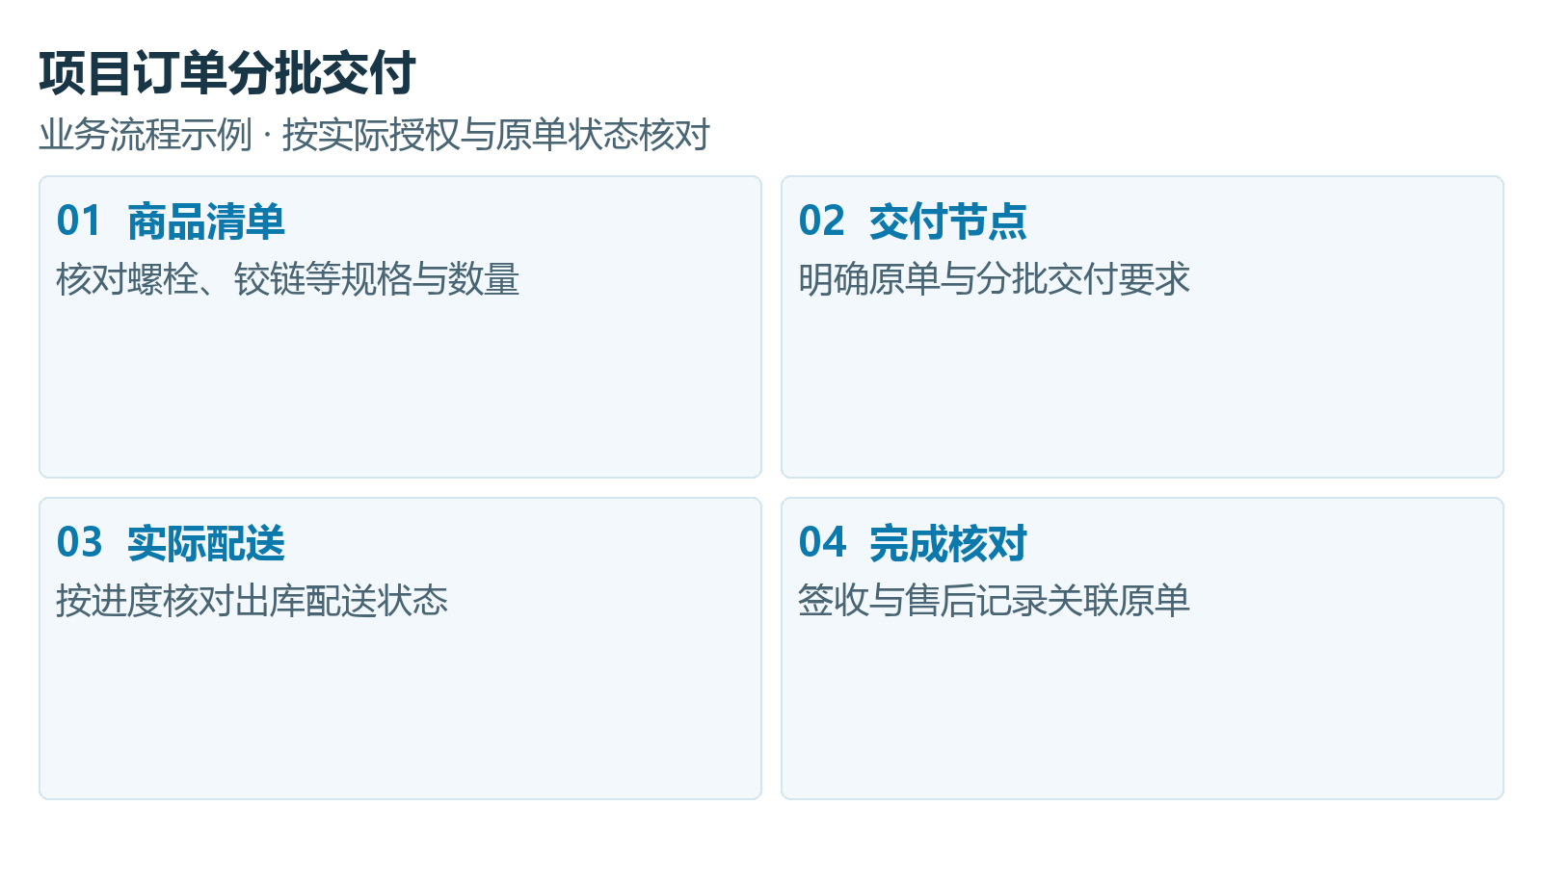
行业与供应链角色
项目客户、分批交付与配送完成需要持续衔接
业务示意：先核对商品与交付要求，再按实际进度分批配送；商品图仅为示意。
项目交付业务示意
304不锈钢六角螺栓
不锈钢阻尼铰链
窗帘轨道套装
卫浴花洒套装
场景与商品图为业务示意，交易条件以企业核准资料为准。
云上订货｜集团版供应链系统解决方案
76
Notes:
行业与供应链角色
项目客户、分批交付与配送完成需要持续衔接
一张大订单往往跨多个交付节点，过程状态比最终结果更重要
参考资料：
https://www.ysdinghuo.com/group.html

Slide 77
行业与供应链角色
客户价格与订单核对支持项目交易
图为价格与草稿订单示例；授信、账期和对账按启用规则与对应记录另行核对。
PC管理端｜客户价格
PC管理端｜订货单明细
云上订货｜集团版供应链系统解决方案
77
Notes:
行业与供应链角色
协议价、授信账期与客户对账共同守住项目风险
成交条件与回款责任从下单开始就保持清楚
参考资料：
https://www.ysdinghuo.com/group.html

Slide 78
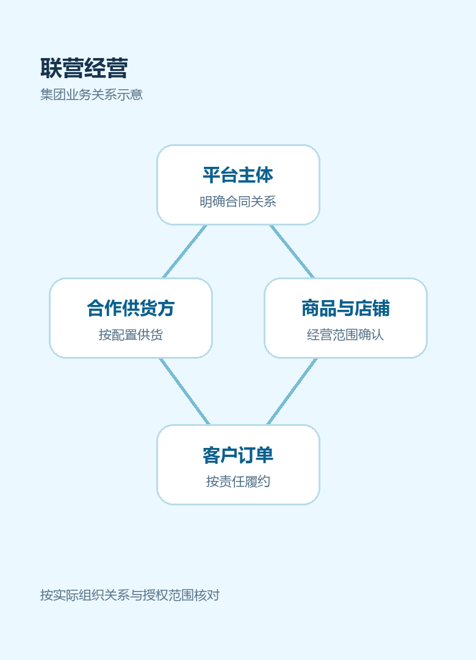
供应链平台与联盟｜供应链角色
启用联营经营模式后，可协同多供货方与统一商城入口
平台品牌面向客户保持一致，供货责任按经营配置区分
先明确平台经营主体、合作供货方和客户的合同关系
供货方、商品与店铺按联营经营配置进入统一商城
客户通过统一入口选品和下单，责任方按订单处理履约
云上订货｜集团版供应链系统解决方案
78
Notes:
多供货方联营需要先明确经营主体、合作供货方和客户的合同关系，再配置商品、订单、履约与结算责任。
参考资料：
https://www.ysdinghuo.com/group.html

Slide 79

行业与供应链角色
联营模式按项目范围组合应用能力
图为应用入口与商品组合示意；联营的商家、履约和结算规则须共同确认。
PC管理端｜应用中心
纸品联采组合
门店开业物资包
工程五金项目包
区域建材集采包
场景与商品图为业务示意，交易条件以企业核准资料为准。
云上订货｜集团版供应链系统解决方案
79
Notes:
联营应用和资金分账分别确认版本、服务条件、合同和实施范围，不能将应用入口或结构图当作已完成平台业务。
参考资料：
https://www.ysdinghuo.com/group.html

Slide 80
行业与供应链角色
应用能力与订单数据共同支持运营复盘
从已启用模块与业务订单数据建立复盘口径；图为入口和待提交订单示例。
PC管理端｜应用中心
PC管理端｜订货单列表
云上订货｜集团版供应链系统解决方案
80
Notes:
行业与供应链角色
应用能力与订单数据共同支持运营复盘
平台化经营从已启用模块和真实订单数据出发，逐步建立供应商与履约分析口径
参考资料：
https://www.ysdinghuo.com/group.html

Slide 81
行业与供应链角色
八类业务角色，先抓住最关键的三件事
按适用品类、已启用范围与人员核准推进；先处理核心业务，再逐步扩展
角色与场景
第一关注点
第二关注点
重点落地链路
快消品牌商
价盘与促销
高频补货
商品政策→客户订货→需求汇总
医药器械厂商
业务资料
批次或序列号
资料维护→订单→追溯记录
家居厂商
系列与规格
项目协议价
选品→报价→分批交付
连锁总部
门店要货
集中采购
手机补货→汇总→采购
工业品与设备集团
海量SKU参数
合同价与库存
搜索→审核→仓库履约
区域经销集团
客户关系
直属店铺转单
授权→客户→订单协同
五金建材厂商
规格与单位
项目交付对账
询价→订单→签收对账
供应链平台与联盟
多供货方
履约与结算规则
招商→履约→经营复盘
云上订货｜集团版供应链系统解决方案
81
Notes:
行业与供应链角色
八类业务角色，先抓住最关键的三件事
能力相同，重点顺序不同；先解决核心矛盾，再逐步扩展
参考资料：
https://www.ysdinghuo.com/group.html

Slide 82
行业与供应链角色
基础管控、供应协同与平台化经营按项目范围分阶段推进
先建立共同底座，再按重点逐步启用扩展能力和对接范围
01
02
03
›
›
统一总部与直属机构门店关系
供应协同与岗位
扩展范围
第一阶段统一总部与直属机构门店关系、商品、客户、价格和订单口径
第二阶段按组织责任连接采购、库存、仓配、本组织往来与移动岗位
第三阶段在完成评估与配置后推进联营经营、外部系统对接和集团报表
先建立共同底座，再按重点逐步启用扩展能力和对接范围
云上订货｜集团版供应链系统解决方案
82
Notes:
行业与供应链角色
基础管控、供应协同与平台化经营按项目范围分阶段推进
先建立共同底座，再按重点级启用扩展能力和对接范围
参考资料：
https://www.ysdinghuo.com/group.html

Slide 83
行业与供应链角色
首期推进建议：先跑通一条组织链和一条业务链
用有限范围验证规则、流程和数据，再依据调研与项目计划复制
01
02
03
›
›
确定组织与岗位
客户、价格、库存与历史口径
按业务链阶段验收
选择一个总部、一个直属机构或门店和一组核心岗位
准备核心商品、客户、价格、库存与历史口径
用订货、履约、回款和经营复盘完成阶段验收
用有限范围验证规则、流程和数据，再依据调研与项目计划复制
云上订货｜集团版供应链系统解决方案
83
Notes:
行业与供应链角色
首期推进建议：先跑通一条组织链和一条业务链
用有限范围验证规则、流程和数据，再依据调研与项目计划复制
参考资料：
https://www.ysdinghuo.com/group.html

Slide 84
把集团经营规则变成每天都在运行的数字化网络
从一笔订单开始，让总部、组织、渠道与客户在同一业务链上协同
确认组织与责任人
选择首条业务链
明确沟通范围
明确组织与关键责任人
选择首期重点业务链
按组织、商品与订单
明确下一步方案范围
www.ysdinghuo.com
云上订货｜集团版供应链系统解决方案
84
Notes:
把集团经营规则变成每天都在运行的数字化网络
从一笔订单开始，让总部、组织、渠道与客户在同一业务链上协同
确认首批参与组织与关键责任人
参考资料：
https://www.ysdinghuo.com/group.html

